Slide 1

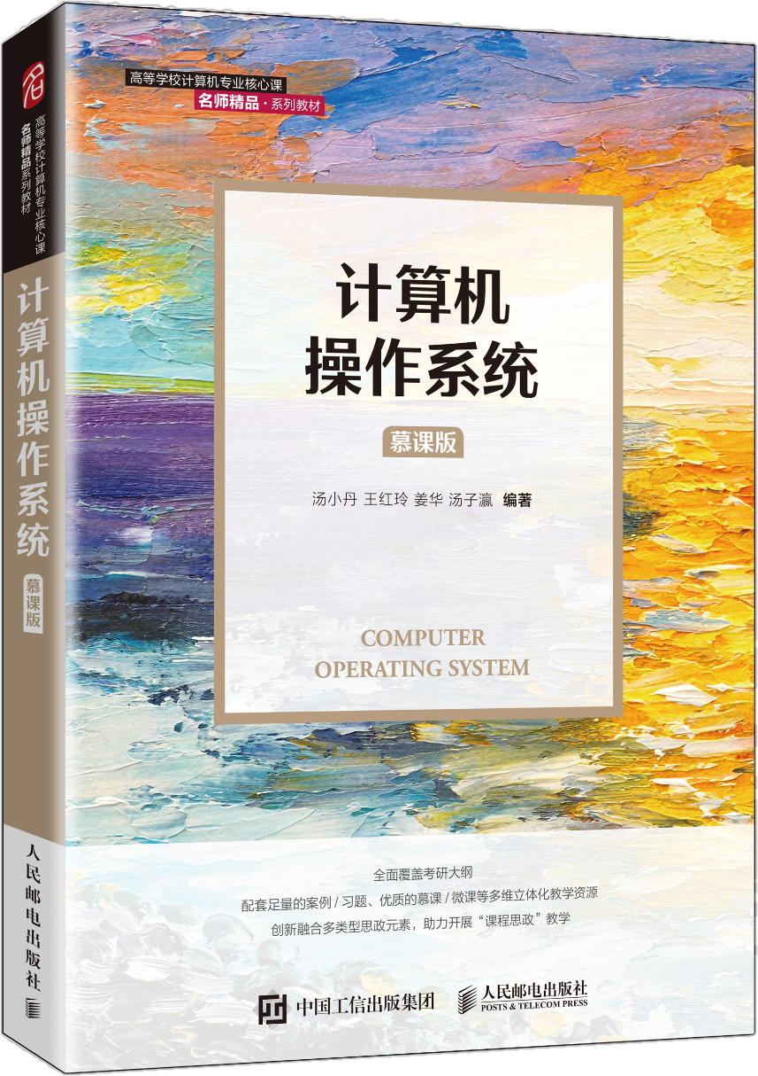

第5章 存储器管理
经典教材《计算机操作系统》最新版
主讲教师：姚清爽

Slide 2

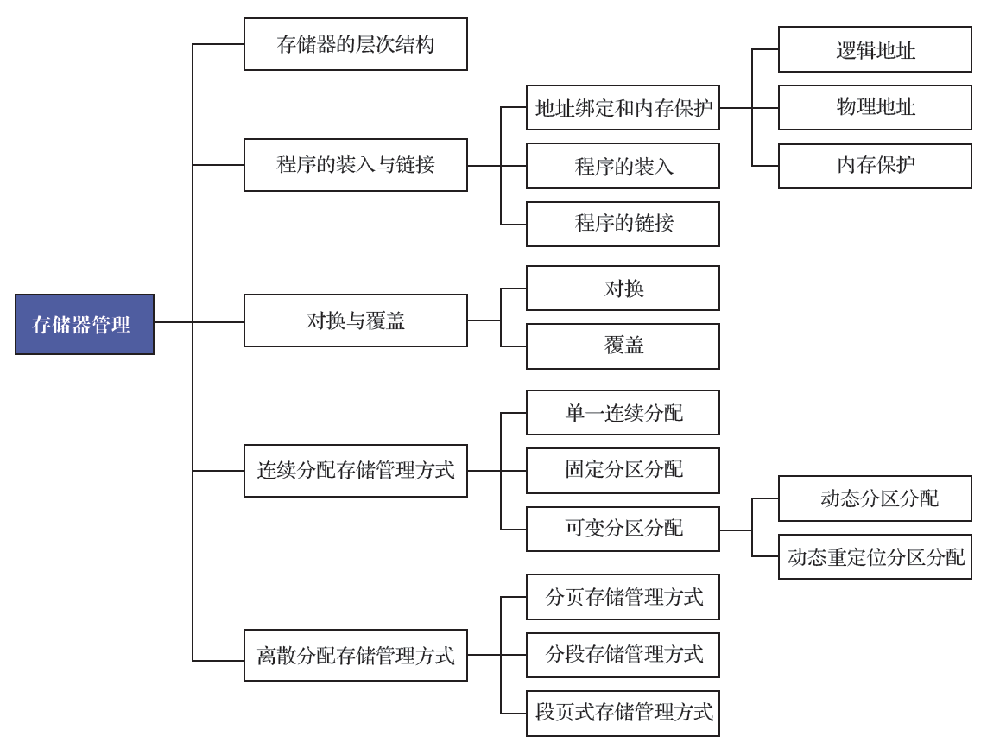
第5章知识导图
第1章 | 操作系统引论
第2章 | 进程的描述与控制
第3章 | 处理机调度与死锁
第4章 | 进程同步
第5章 | 存储器管理
第6章 | 虚拟存储器
第7章 | 输入/输出系统
第8章 | 文件管理
第9章 | 磁盘存储器管理
第10章 | 多处理机操作系统
第11章 | 虚拟化和云计算
第12章 | 保护和安全

Slide 4
内容导航：
5.1 存储器的层次结构
5.2 程序的装入和链接
第5章 存储器管理
5.3 对换与覆盖
主讲：王红玲 主审：汤小丹
5.4 连续分配存储管理方式
5.5 分页存储管理方式
5.6 分段存储管理方式
5.7 基于IA-32/x86-64架构
的内存管理策略

Slide 5
存储器的层次结构
存储层次
CPU寄存器
辅存：固定磁盘、可移动介质
层次越高，访问速度越快，价格也越高，存储容量也最小。
主存：高速缓存、主存储器、磁盘缓存
寄存器和主存掉电后存储的信息不再存在
辅存的信息长期保存

Slide 6
计算机存储层次示意图
CPU寄存器
寄存器
高速缓存
主存
主存储器
磁盘缓存
固定磁盘
辅存
可移动存储介质

Slide 7
关于各级存储器的说明
01
02
可执行存储器：寄存器和主存储器。
主存储器：内存或主存。RAM
03
寄存器：访问速度最快，与CPU协调工作，价格贵。
04
高速缓存：介于寄存器和存储器之间。常分三层，集成在CPU内部
备份主存主常用数据，减少对主存储器的访问次数；缓存命中，局部性原理
缓和内存与处理机之间的矛盾。
05
磁盘缓存
暂时存放频繁使用的一部分磁盘数据和信息；
缓和主存和I/O设备在速度上的不匹配；
利用主存的部分空间，主存可看成辅存的高速缓存。或磁盘控制器里的磁盘内部缓存。

Slide 8
内容导航：
5.1 存储器的层次结构
5.2 程序的装入和链接
第5章 存储器管理
5.3 对换与覆盖
主讲：王红玲 主审：汤小丹
5.4 连续分配存储管理方式
5.5 分页存储管理方式
5.6 分段存储管理方式
5.7 基于IA-32/x86-64架构
的内存管理策略

Slide 9
程序的装入和链接
程序的运行步骤
1
编译：由编译程序(Compiler)对源程序进行编译，形成若干个目标模块
链接：由链接程序(Linker)将目标模块和它们所需要的库函数链接在一起，形成一个完整的装入模块
2
3
装入：由装入程序(Loader)将装入模块装入内存
内存
Signature
库
汇编程序或编译程序产生的目标模块
链接
程序
装入
模块
装入
程序
…
第一步
第二步
第三步

Slide 10

物理地址和逻辑地址
物理地址（绝对地址）
物理内存的地址，内存以字节为单位编址，从0字节开始编址
物理地址空间：所有物理地址的集合
逻辑地址（相对地址\虚拟地址）
由CPU产生的地址，即程序编译后使用的相对于0字节的地址
逻辑地址空间：由程序所生成的所有逻辑地址的集合

Slide 11
示例
符号地址
物理地址
逻辑地址
1024
0
程 序
JUMP i
LOAD j DATA
JUMP 1424
LOAD 2224
JUMP 400
LOAD 1200
i
1424
400
j
2224
1200
(a)
(b)
(c)

Slide 12
程序的装入
绝对装入方式
编译时产生的地址使用绝对地址
程序或数据被修改时，需要重新编译程序
可重定位装入方式
重定位：逻辑地址转换为物理地址的过程，也称为地址变换或映射。
编译后的目标模块使用相对地址，存入内存后访问使用绝对地址。
静态重定位在装入时软件完成静态重定位，转换成绝对地址。
程序装入内存后不能移动。不易实现共享。
动态运行时装入方式
编译后的目标模块、装入时的加载模块都使用相对地址存入内存。
在运行时，完成重定位（动态重定位）需硬件支持：重定位寄存器。
可以移动程序。有利于实现共享。它是虚拟存储的基础。

Slide 13
动态重定位是虚拟存储的基础：在程序运行之前可以只装入它的部分代码即可运行，然后再运行期间，根据需要动态申请内存。

Slide 14
作业装入内存示意图
0
10000
1000
LOAD 1，2500
11000
LOAD 1，2500
2500
12500
365
365
≈
≈
5000
15000
≈
≈
作业地址空间
内存空间

Slide 15

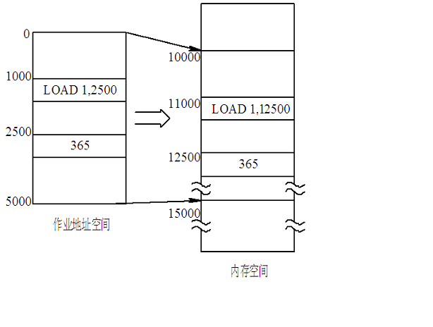
可重定位装入方式（静态重定位）
装入方式
图 作业装入内存时的情况

Slide 16
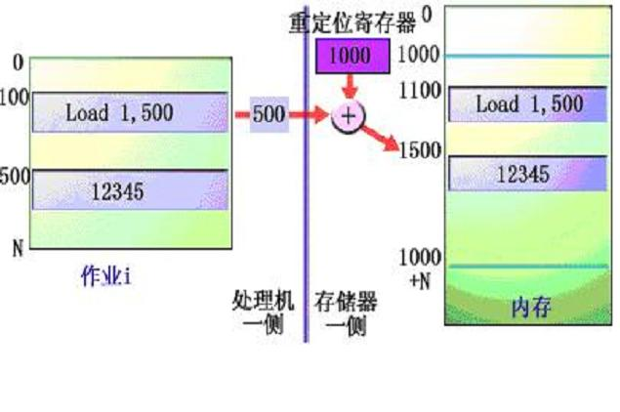
动态重定位
如下图（动态重定位），作业i经过重定位，把地址集合映射到以1000为始址的内存中，作为作业i的存储空间。思考：重定位寄存器有几个？

Slide 17
程序的链接
静态链接
在程序运行前，将各目标模块及它们所需的库函数链接成一个完整的装配模块，以后不再拆开（下页图）
对相对地址进行修改；变换外部调用符号
装入时动态链接
在装入内存时，采用边装入边链接的链接方式
便于修改和更新
便于实现对目标模块的共享
运行时动态链接
将某些目标模块的链接推迟到执行时才链接。即在执行过程中，若发现一个被调用模块尚未装入内存时，立即由OS去找到该模块并将它装入内存，并把它链接到调用者模块上
加快装入过程，节省大量的内存空间

Slide 18
链接示意图
模块A
CALL B；
Return;
0
模块A
JSR “L”；
Return;
L-1
L-1
L
模块B
JSR “L+M”；
Return;
0
模块B
CALL C；
Return;
L+M-1
M-1
L+M
模块C
Return;
0
模块C
Return;
L+M+N-1
N-1

Slide 19
内容导航：
5.1 存储器的层次结构
5.2 程序的装入和链接
第5章 存储器管理
5.3 对换与覆盖
主审：汤小丹
5.4 连续分配存储管理方式
5.5 分页存储管理方式
5.6 分段存储管理方式
5.7 基于IA-32/x86-64架构
的内存管理策略

Slide 20
对换(Swapping)
在多道程序环境下：
一方面，在内存中的某些进程由于某事件尚未发生而被阻塞运行，但它却占用了大量的内存空间，甚至有时可能出现在内存中所有进程都被阻塞而迫使CPU停止下来等待的情况；
另一方面，却又有着许多作业在外存上等待，因无内存而不能进入内存运行的情况。
浪费内存资源，降低系统吞吐量。

Slide 21
对换的概念
对换：把内存中暂时不能运行的进程或者暂时不用的程序和数据，调出到外存上，以便腾出足够的内存空间，再把已具备运行条件的进程或进程所需的程序或数据，调入内存。
对换是提高内存利用率的有效措施，广泛应用于OS中

Slide 22
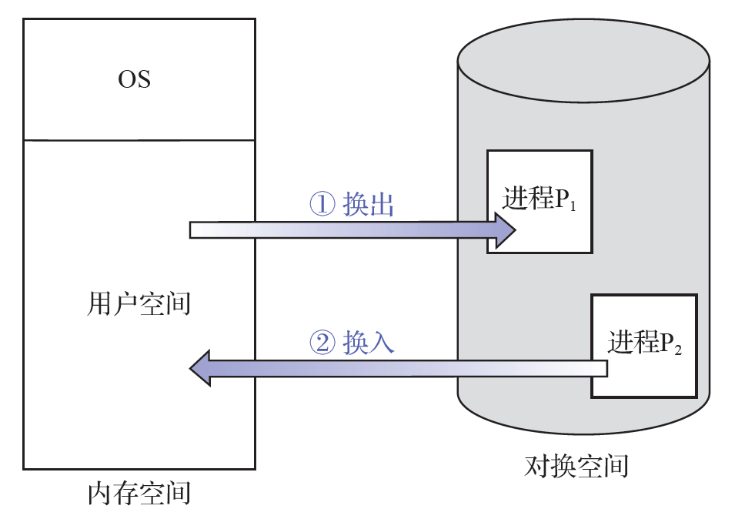
对换的示意图

Slide 23
对换的类型
整体对换：对换以整个进程为单位，也称为进程对换。
被广泛应用于多道程序系统，并作为处理机中级调度
页面(分段)对换：对换是以“页”或“段”为单位进行的，又统称为“部分对换”
目的是为了支持虚拟存储系统
为了实现进程对换，系统必须能实现三方面的功能：
对换空间的管理
进程的换出
进程的换入

Slide 24
对换区的管理（磁盘上）
对换区管理的主要目标
提高进程换入和换出的速度
提高文件存储空间的利用率次之
应采用连续分配方式，很少考虑碎片问题
盘块管理中的数据结构
用于记录外存对换区中的空闲盘块的使用情况
与动态分区分配方式相似（见稍后）
空闲分区表/空闲分区链：包含对换区首址及大小
对换区的分配与回收
与动态分区方式的内存分配与回收方法相似

Slide 25
内容导航：
5.1 存储器的层次结构
5.2 程序的装入和链接
第5章 存储器管理
5.3 对换与覆盖
主讲：王红玲 主审：汤小丹
5.4 连续分配存储管理方式
5.5 分页存储管理方式
5.6 分段存储管理方式
5.7 基于IA-32/x86-64架构
的内存管理策略

Slide 26
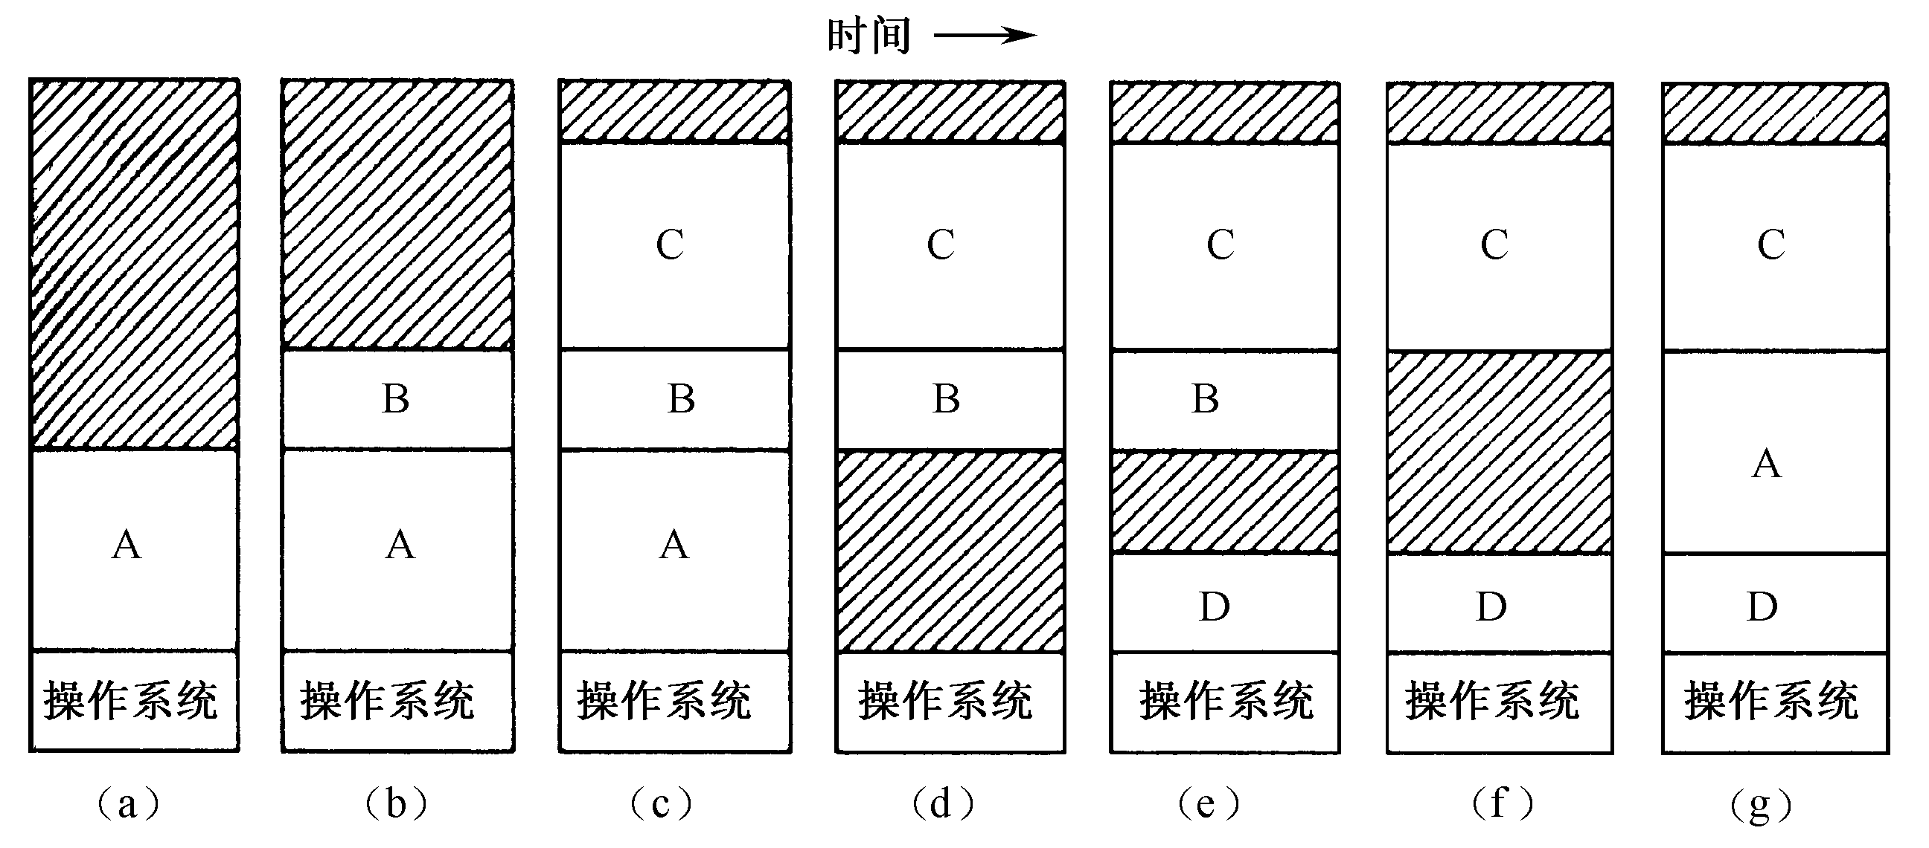
图 多道程序对换技术示例

Slide 27
连续分配存储管理方式
连续分配方式：为一个用户程序分配一个连续的内存空间。---内存分区
分类：
01
02
03
04
单一连续分配
固定分区分配
动态分区分配
动态可重定位分区分配

Slide 28
单一连续分配（略）
内存
系统区：供OS使用、低址部分
用户区：供用户使用
分配方式：单道程序环境下，仅装有一道用户程序，即整个内存的用户空间由该程序独占。
内存分配管理十分简单，内存利用率低
用于单用户、单任务OS
未采取存储器保护措施
节省硬件
方案可行

Slide 29
固定分区分配
00
00
00
00
最早的、也是最简单的一种可运行多道程序的存储管理方式。
预先把可分配的主存储器空间分割成若干个连续区域，称为一个分区。
每个分区的大小可以相同也可以不同。但分区大小固定不变，每个分区装一个且只能装一个作业。
内存分配：如果有一个空闲区，则分配给进程。

Slide 30
划分分区的方法
分区大小一样
分区大小不等
缺乏灵活性
程序太小：浪费内存
程序太大：装不下
有些场合适用，如利用一台计算机同时控制多个相同对象。
多个小分区
适量中分区
少量大分区

Slide 31
内存分配例子
分区号 | 大小(K) | 起始地址(K) | 状态
1 | 12 | 20 | 已分配
2 | 32 | 32 | 已分配
3 | 64 | 64 | 已分配
4 | 128 | 128 | 未分配
20K | 操作系统
32K | 作业A
64K | 作业B
128K | 作业C
256K
固定分区使用表

Slide 32
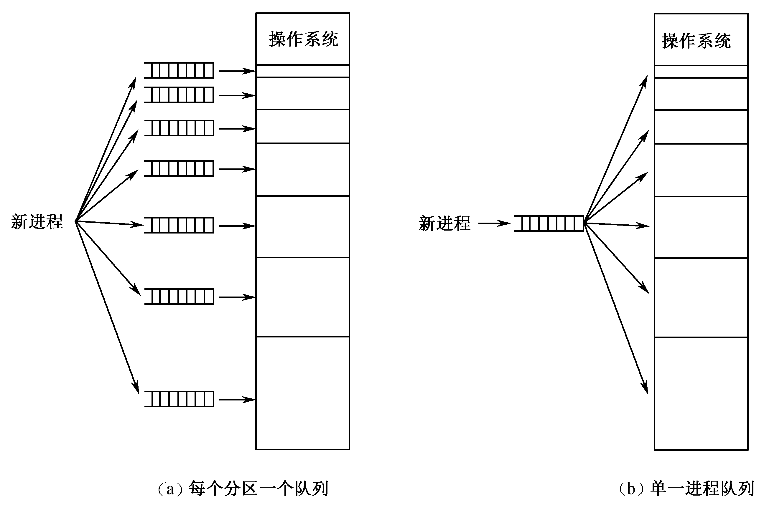
图5-6 固定分区内存分配

Slide 33
动态分区分配：内存随需要而划分
动态分区分配：
数据结构
分配算法
分配操作
00
00
00
00
又称为可变分区分配，根据进程的实际需要，动态地为之分配内存空间。
空闲分区表
空闲分区链
顺序式分配算法
索引式分配算法（略）
分配内存
回收内存

Slide 34
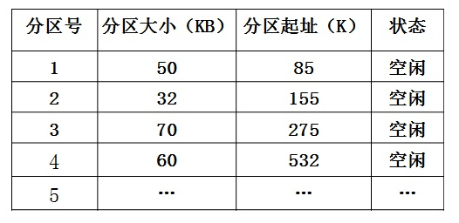
动态分区分配中的数据结构
空闲分区表
空闲分区链
一个空闲分区占一个表目
分区序号、分区始址、分区大小、状态等
为了实现对空闲分区的分配和链接，在每个分区的起始部分，设置一些用于控制分区分配的信息，以及用于链接各分区所用的前向指针；在分区的尾部设置后向指针，通过前、后向指针，可将所有的空闲分区链接成一个双向链。（下页图）

Slide 35
空闲链结构
前向指针 | N个字节可用 | 后向指针
N + 2 |  | N + 2
0 |  | 0
分区大小
状态位

Slide 36
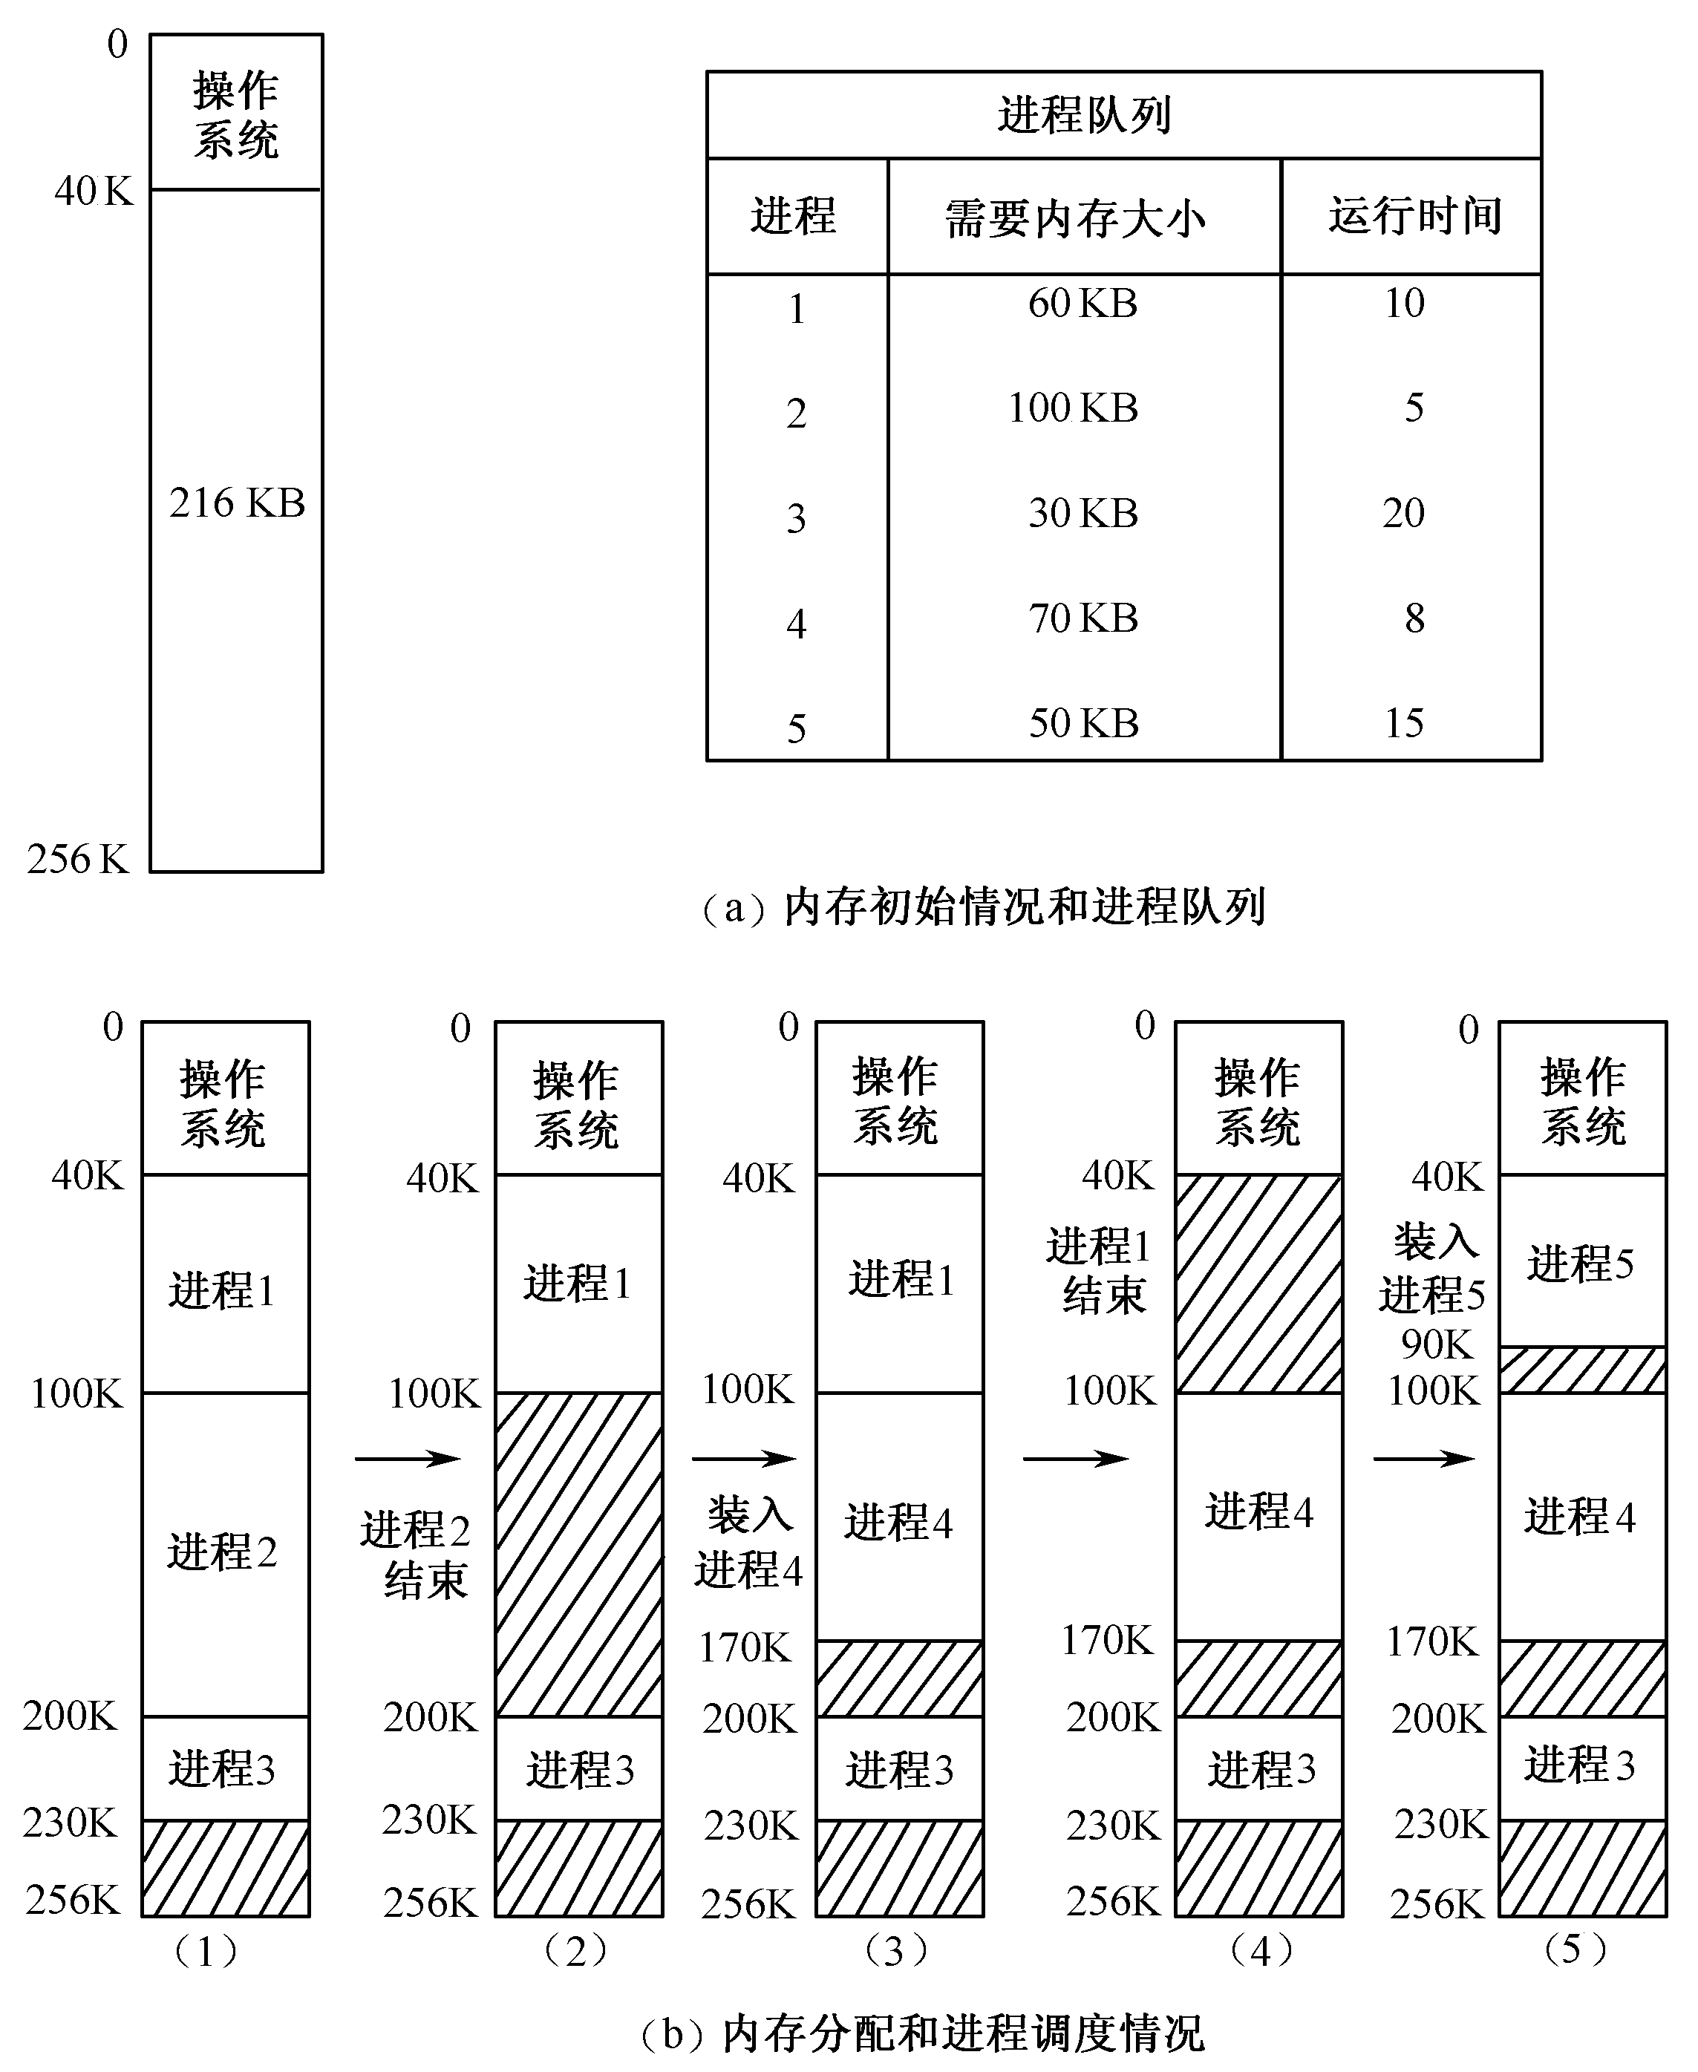
图 MVT的内存分配和进程调度情况

Slide 37
分配算法
基于顺序搜索的动态分区分配算法
依次搜索空闲分区链（表）上的空闲分区，寻找一个其大小能够满足要求的分区
首次适应算法、循环首次适应算法、最佳适应算法、最坏适应算法
基于索引搜索的动态分区分配算法（略）
提高搜索空闲分区的速度，在大、中型系统中采用
快速适应算法、伙伴系统和哈希算法

Slide 38
基于顺序搜索的分配算法(1)
首次适应算法
空闲分区链以地址递增的次序链接
从链首开始顺序查找，直到找到第一个大小能满足要求的空闲分区为止。
切割分区：分配、留下。或大小相等拿走。缺点：低址部分留下许多小碎片。查找时间性能下降。优点：大的空闲分区保留在高地址区。（下页图）
循环首次适应算法
从上次找到的空闲分区（留指针）的下一个空闲分区开始查找，直到找到第一个能满足要求的空闲分区、分配。
空闲分区分布更均匀，减少了查找的开销
大的空闲分区不易保留

Slide 39
该算法的分配和释放的时间性能较好，较大的空闲分区可以被保留在内存高端。
但随着低端分区不断划分而产生较多小分区，每次分配时查找时间开销会增大。

Slide 40

基于顺序搜索的分配算法(2)
最佳适应算法
空闲分区按其容量从小到大的顺序链接
顺序搜索整个序列（表），找到适合条件的最小的分区进行分配（下页图）
用最小空间满足要求；但留下许多难以利用的小碎片
最坏适配算法
搜索整个序列，寻找最大的分区进行分配
空闲分区按其容量从大到小的顺序链接
分割后空闲块仍为较大空块；缺乏大的空闲分区

Slide 41
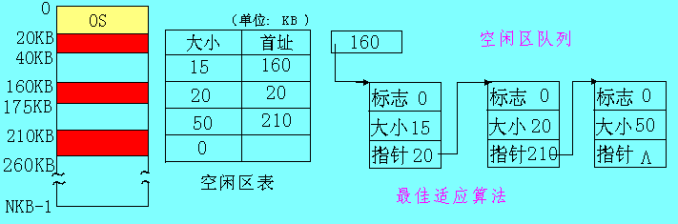
个别来看，碎片较小，但从整体来看，会形成较多外碎片。较大的空闲分区可以被保留。

Slide 42
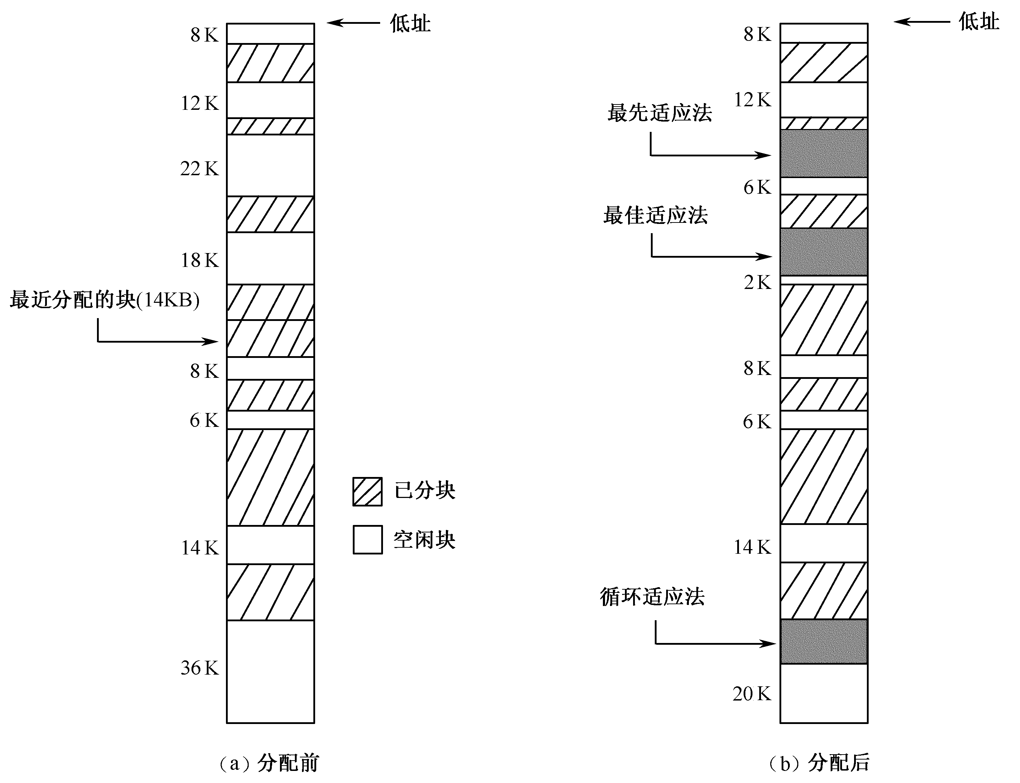
图 分配16 KB内存块之前和之后的内存配置

Slide 43
1.某基于动态分区存储管理的计算机，其主存容量为55MB（初始为空），采用最佳适配算法，分配和释放的顺序为：分配15MB，分配30MB，释放15MB，分配8MB，分配6MB，此时主存中最大空闲分区的大小是（ ）
A．7MB B．9MB C．10MB D．15MB

Slide 44
内存回收：有相邻空闲分区，一律“合并”。
…
F1
回收区
…
…
回收区
F2
…
…
F1
回收区
F2
…
…
回收区
…

Slide 45
内存分配流程
从头开始查表
检索完否？
Y
返回
N
m.size>u.size?
N
继续检索下一个表项
Y
m.size-u.size<=size?
Y
N
从该分区中划出u.size大小的分区
将该分区从链中移出
将该分区分配给请求者，修改有关数据结构
返回

Slide 46
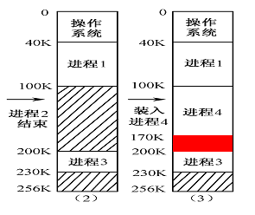
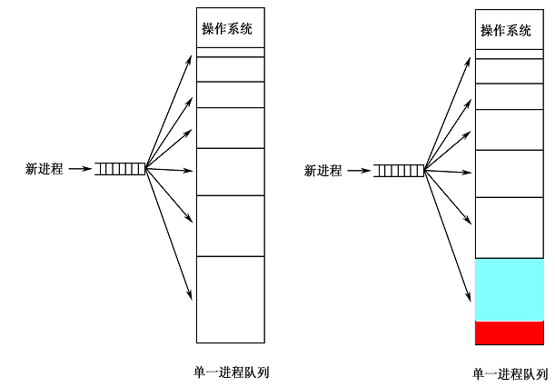
1.碎片问题
内部碎片与外部碎片
在一个分区内部出现的碎片（即被浪费的空间）称做内部碎片，如固定分区法会产生内部碎片。
在所有分区之外新增的碎片称做外部碎片。

Slide 47
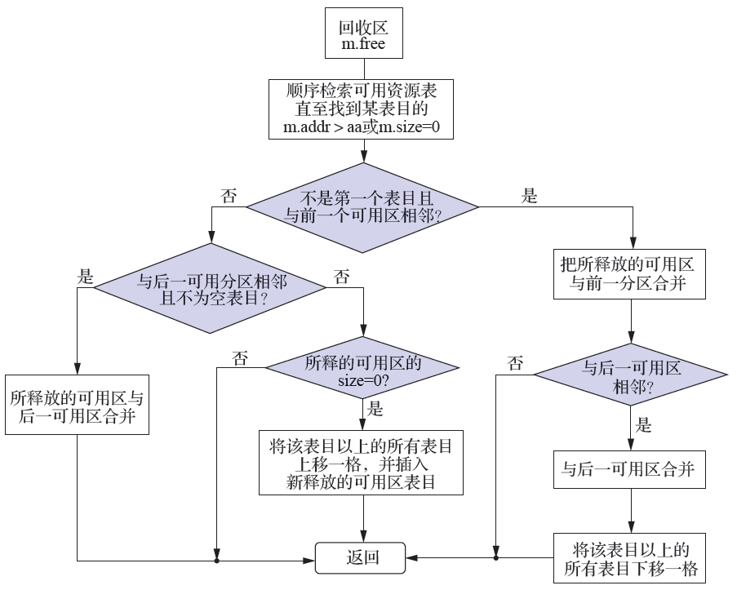
内存回收流程

Slide 48
动态可重定位分区分配
连续分配方式存在的问题
碎片：不能被利用的小分区
解决方案：紧凑，前提：要求代码和数据可以在内存中移动
紧凑：通过移动内存中的作业位置，以把原来多个分散的小分区拼接成一个大分区的方法，也叫“拼接”
动态重定位：在指令运行时，实现地址转换(相对地址转换为绝对地址)
分配算法：类似于动态分区分配算法，增加了紧凑的功能

Slide 49
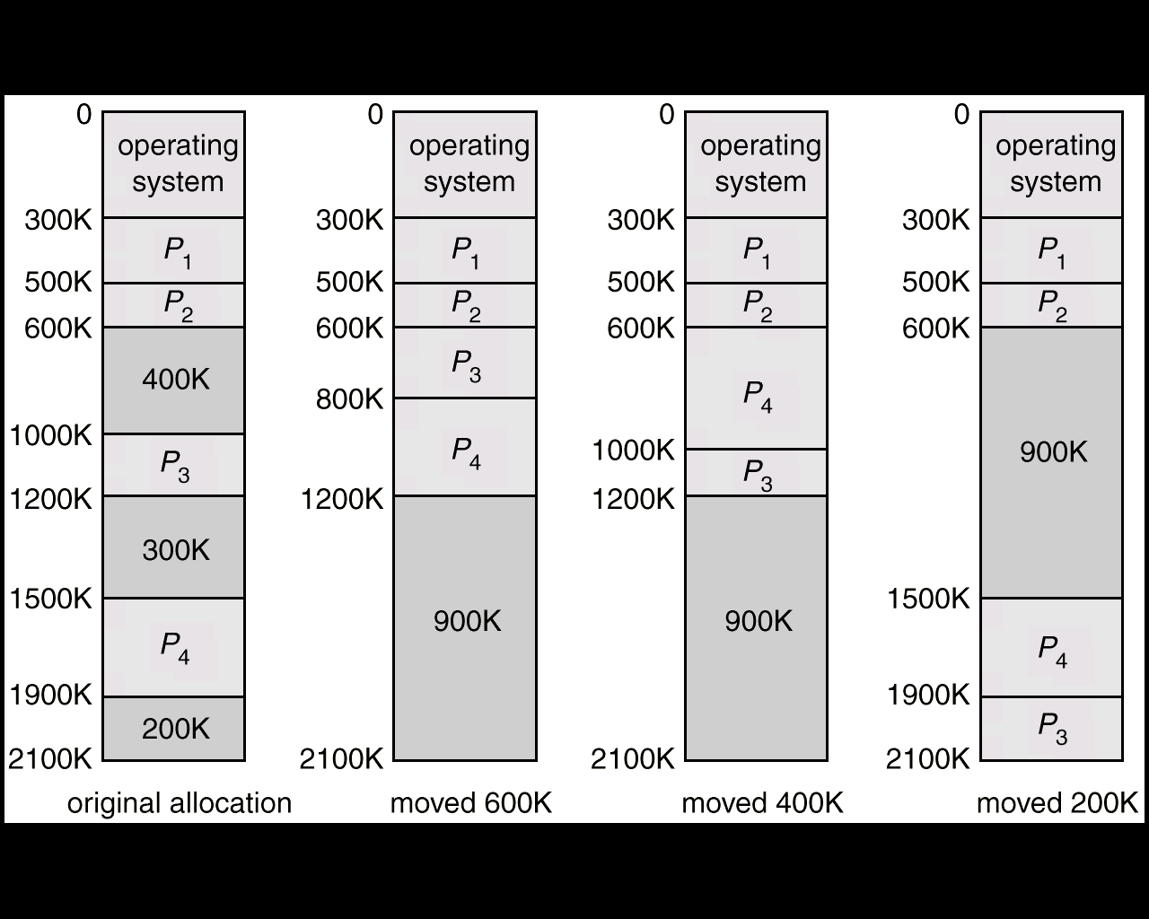
紧凑例子
最优

Slide 50
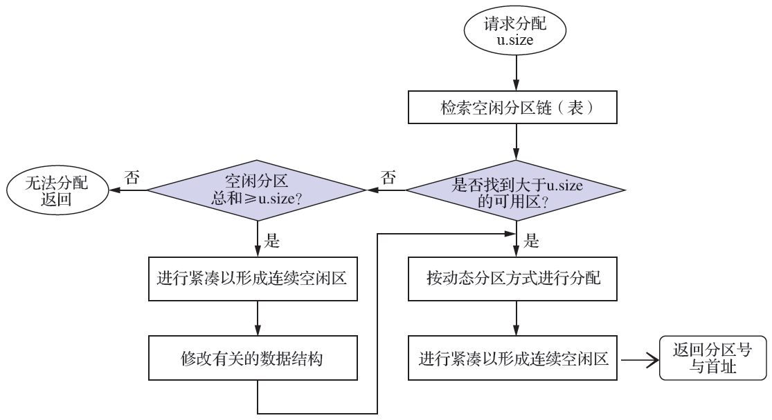
动态分区分配算法流程

Slide 51
内存保护
内存保护的目的
保护OS不被用户访问
保护用户进程不会相互影响
内存保护的实现：硬件（一对寄存器）
基地址寄存器：保存最小的合法物理内存地址（基地址）
界限寄存器（限长寄存器）：保存合法的逻辑地址范围（界地址），一段长度。
内存空间保护的实现：
判断“基地址≤物理地址＜（基地址+界限地址）”是否成立。纯小于长度

Slide 52
动态重定位示意图
只能保证不低于首地址
相对地址
重定位寄存器
0
LOAD 1,2500
365
2500
10000
LOAD 1,2500
365
100
10000
10100
≈
≈
2500
≈
≈
12500
+
5000
作业J
15000
处理机一侧
存储器一侧
主存

Slide 53
内存保护
限长寄存器
基址寄存器
逻辑地址
是
物理地址
内存
CPU
<
+
否
地址错误
当CPU调度进程来执行时，派遣程序会初始化基址位寄存器和限长寄存器。
每一个地址都需要与寄存器进行核对。
每个逻辑地址值必须纯小于限长寄存器。

Slide 54
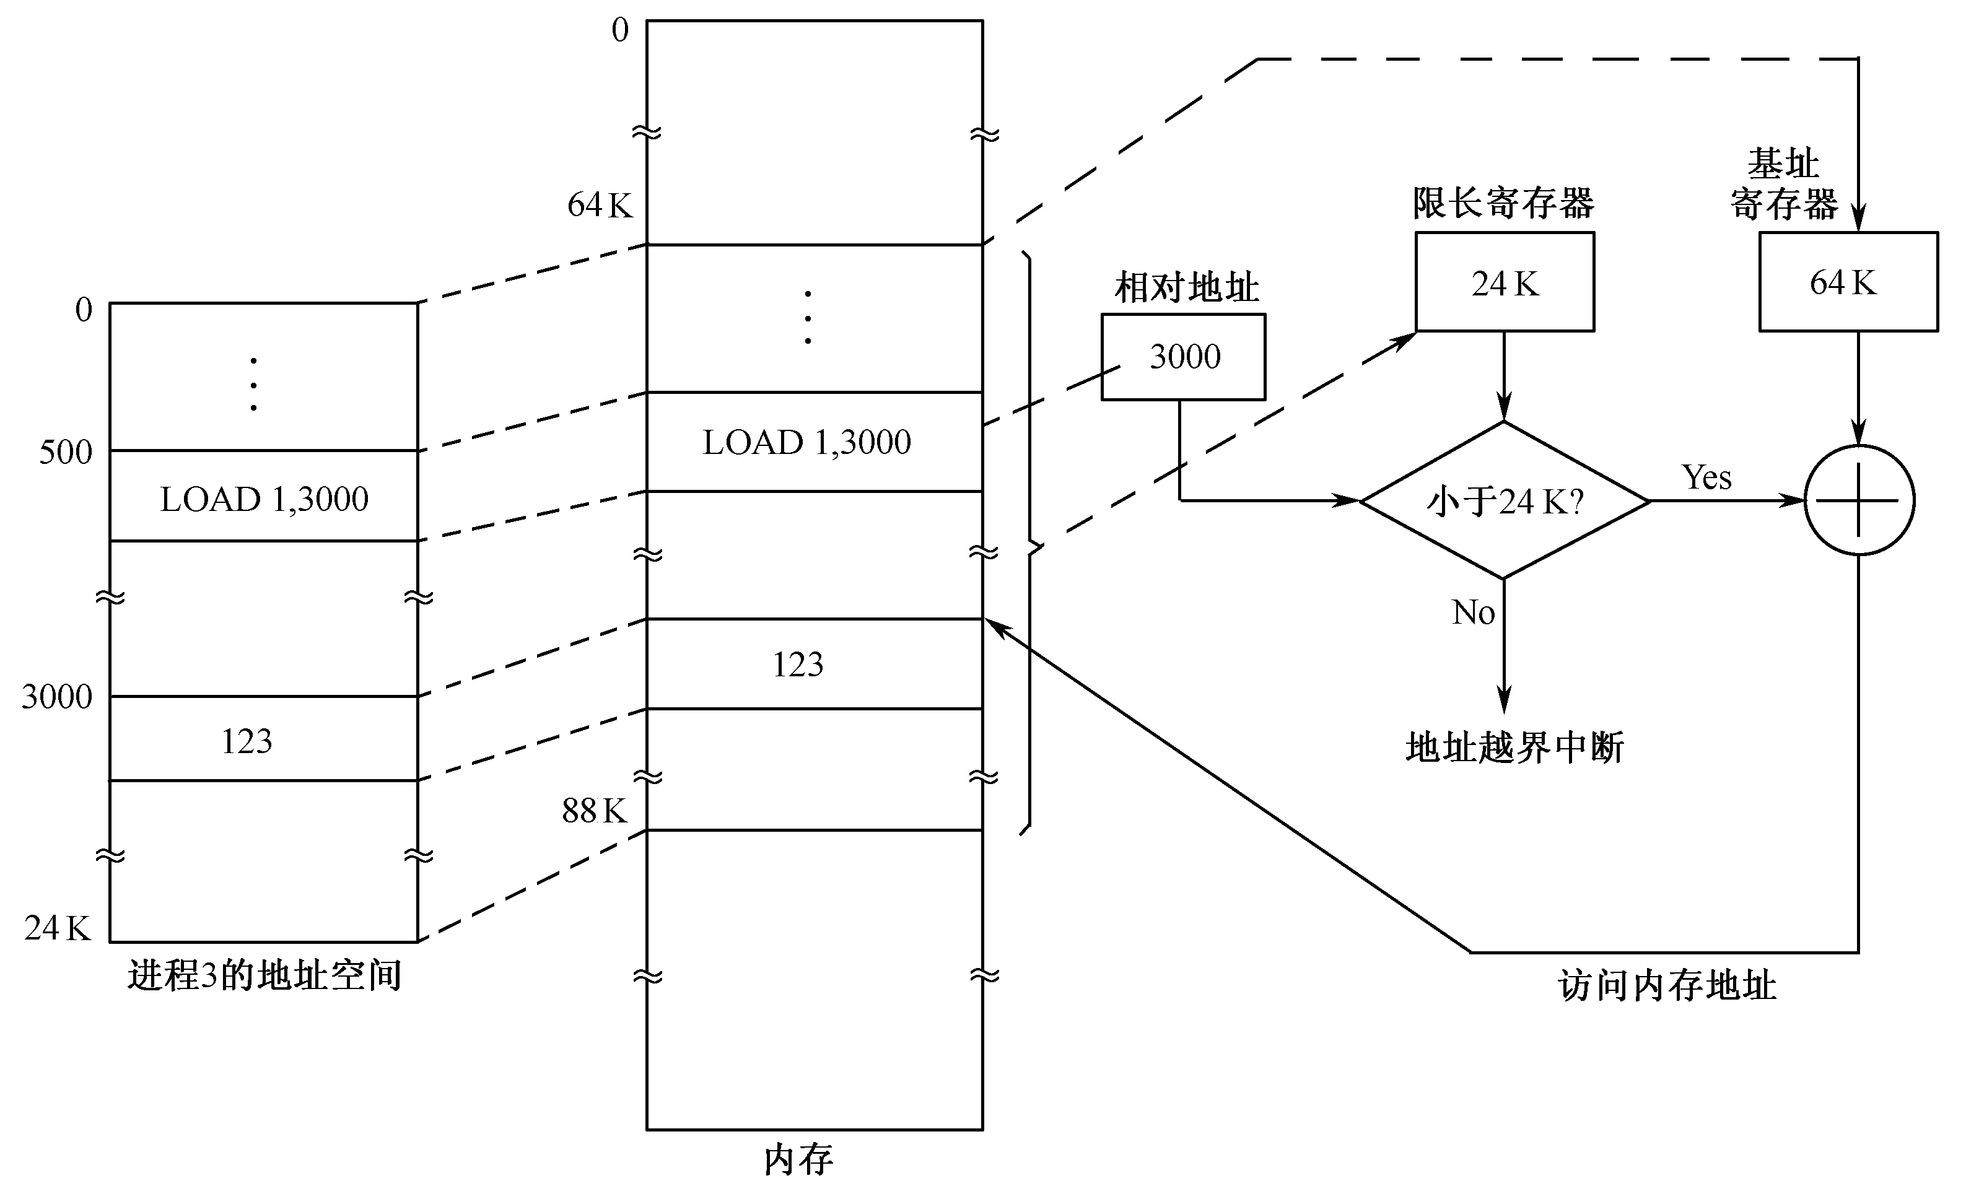
24K-1
图 动态重定位的实现过程（同时实现内存保护）

Slide 55
内容导航：
5.1 存储器的层次结构
5.2 程序的装入和链接
第5章 存储器管理
5.3 对换与覆盖
主审：汤小丹
5.4 连续分配存储管理方式
5.5 分页存储管理方式
5.6 分段存储管理方式
5.7 基于IA-32/x86-64架构
的内存管理策略

Slide 56
页面与页表的概念
1. 分页存储管理的基本概念
（1）页面：将一个进程的逻辑地址空间分成若干个大小相等的部分，称为页面或页。编号如第0页，第1页等。
（2）内存块：把内存划分成与页面大小相等的存储块，称为内存块或页框。编号如0#，1#等。

Slide 57
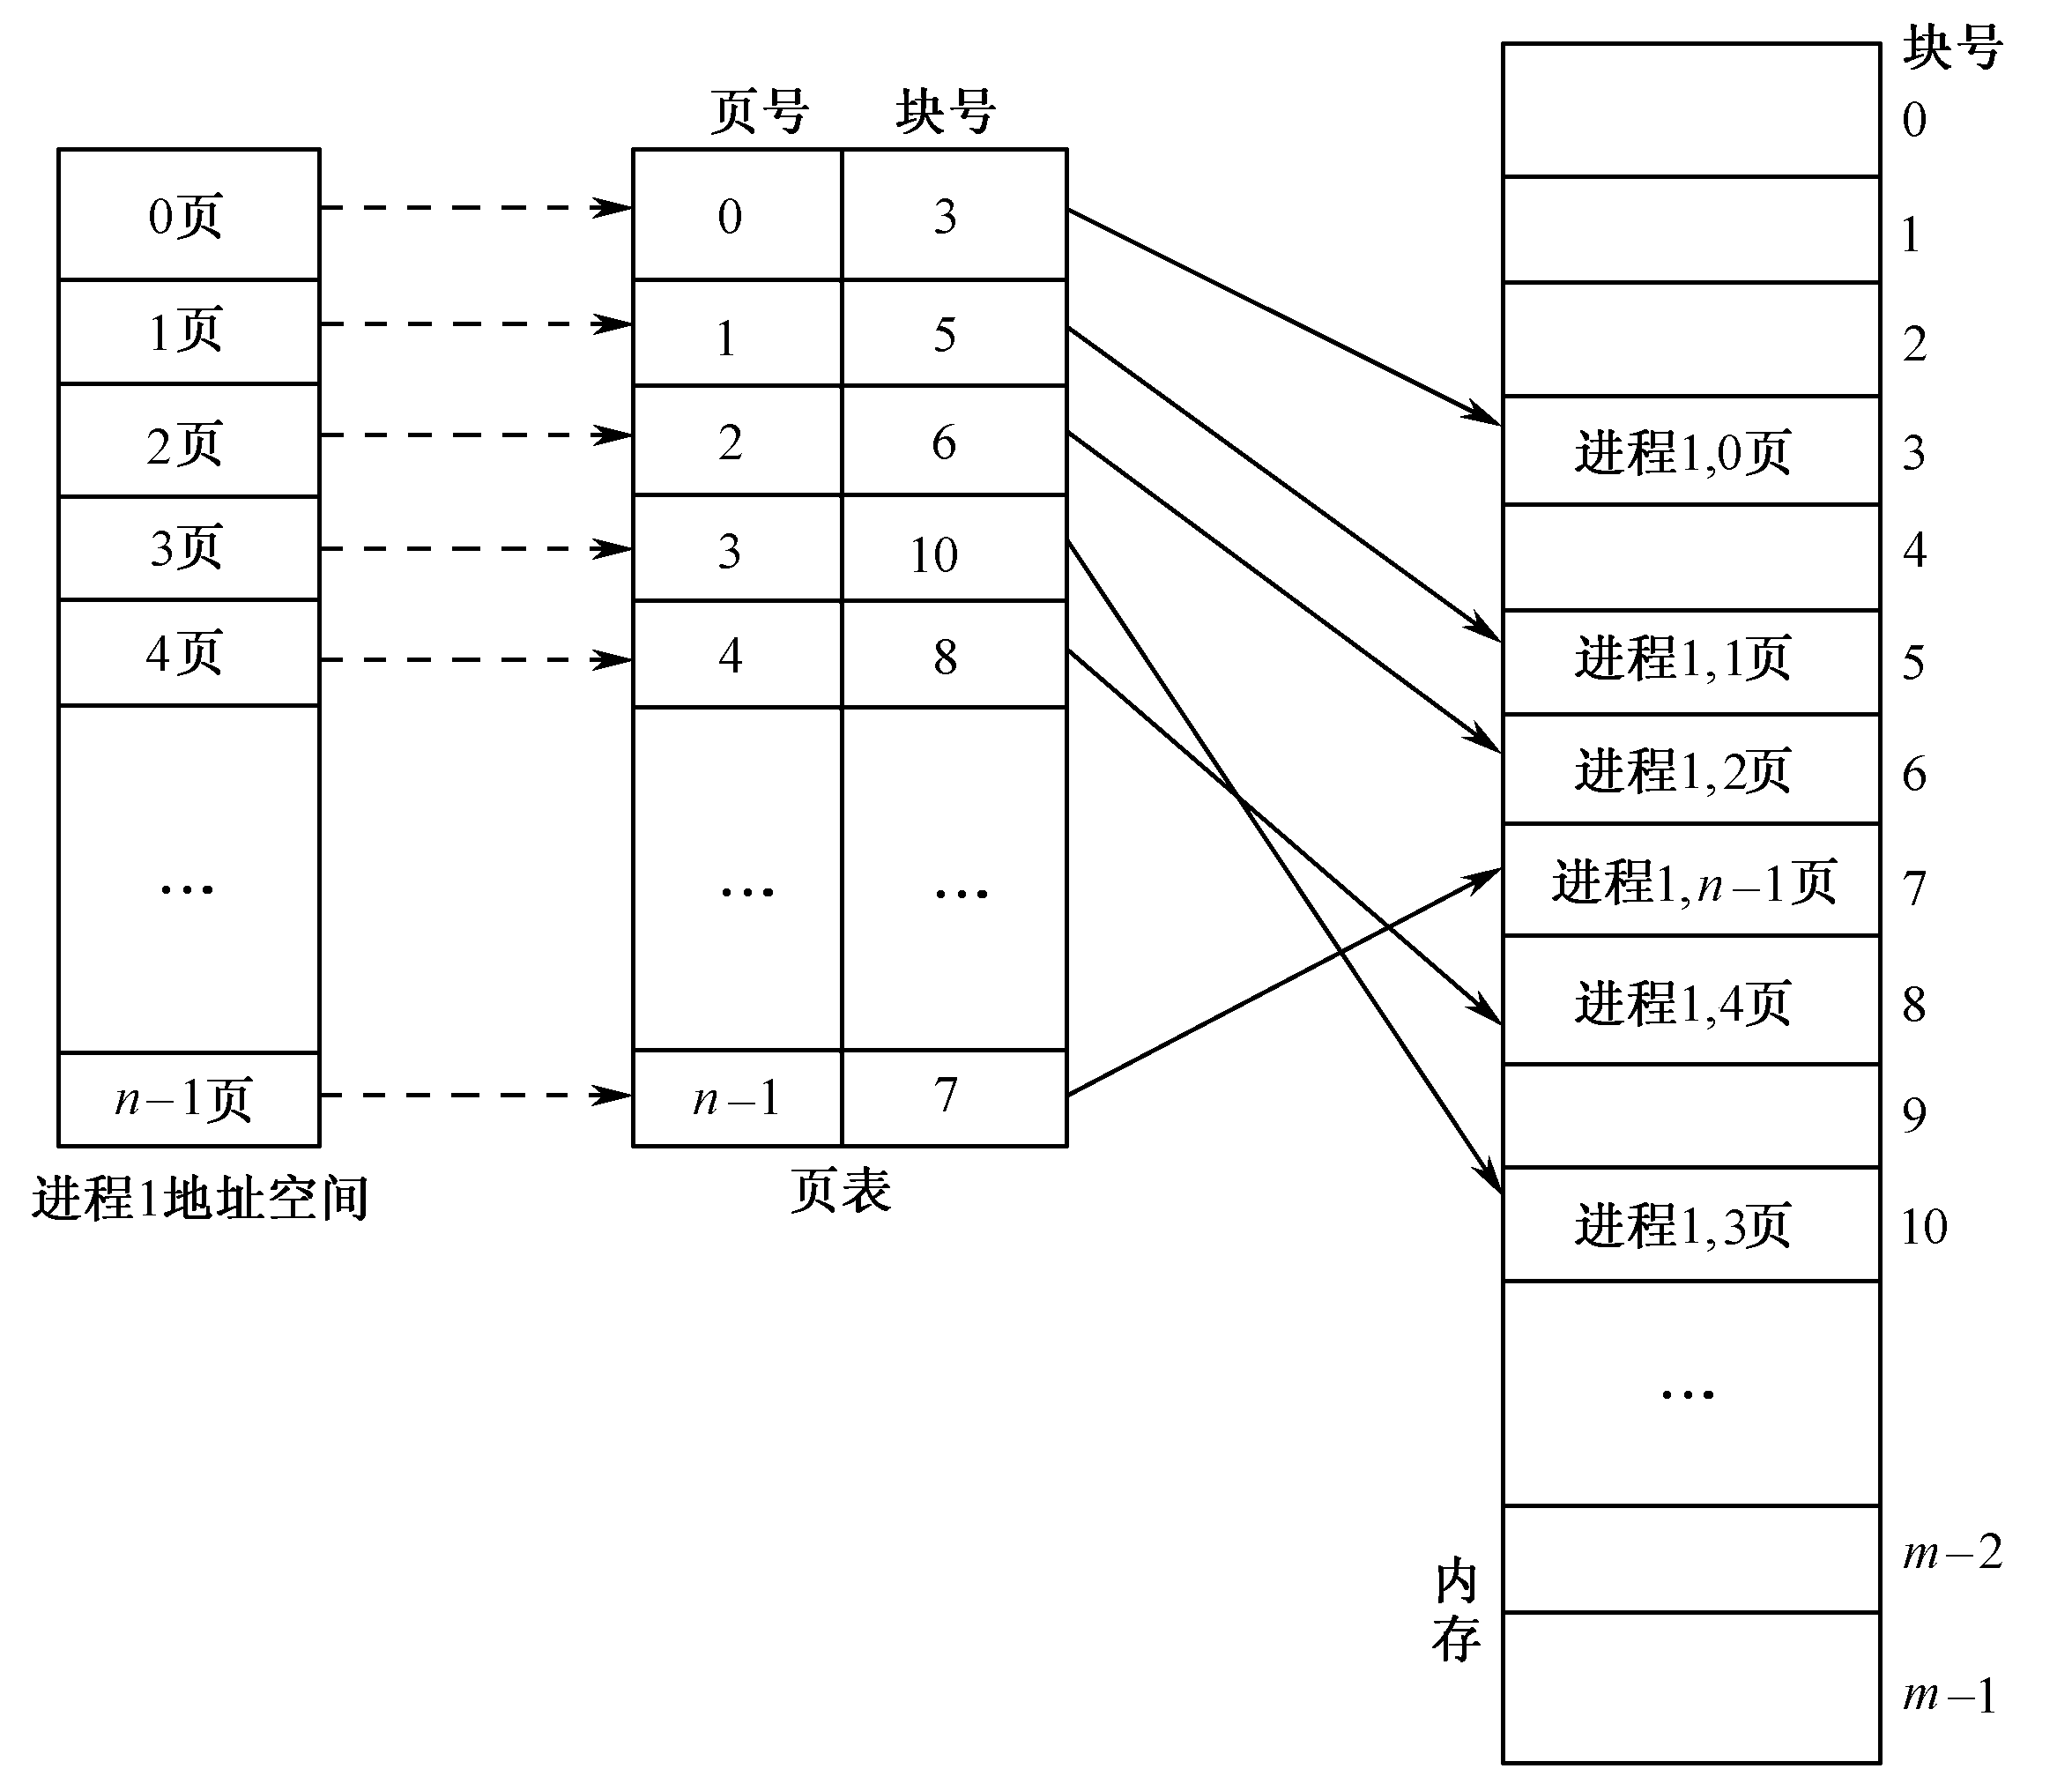
5 页
进程1地址空间
图 分页存储管理系统

Slide 58
5 页
5 页
进程1地址空间
图2 分页存储管理系统

Slide 59
页面与页表的概念
1. 分页存储管理的基本概念
（1）页面
（2）内存块
（3）内存分配：把一个进程页面分别装入到一些物理上不连续的内存块中。进程的每个页面对应某一个内存块。
2. 页表
系统为每一个进程在内存中建立了一张页面映像表；
作用:表示页号到物理块号的地址映射。
3.内存块表：整个系统有一个内存块表。每个内存块在内存块表中占一项，表明该块当前空闲还是已分出去了。

Slide 60
思考: CPU每次存取一个数据,访问内存几次.（2）
图5 页表的作用

Slide 61
页表的作用
页表
页号 | 块号
0页 | 2
1页 | 3
2页 | 6
3页 | 8
4页 | 9
5页
… | …
n页
内存
 | 0
 | 1
 | 2
 | 3
 | 4
 | 5
 | 6
 | 7
 | 8
 | 9
 | 10
用户程序
0页
1页
2页
3页
4页
5页
……
n页

Slide 62
页面与页表的概念
说明：
页面尺寸
页和块的大小是由硬件（系统）来取定的，
不同机器有区别。
表示为2的n次幂。一般是512B到8KB之间。
例如Intel80386的页面大小为4KB。

Slide 63
思考: 分页技术的碎片？
分页系统不存在外部碎片。
每个进程的最后一页平均有半个页面的内部碎片。

Slide 64
4. 页面尺寸
设进程的平均大小为s字节，页面尺寸为p字节，
每个页表项占e字节。
由页表和内部碎片带来的总开销是：
页表大小+内部碎片大小
s . e /p
p/2
即，由页表和内部碎片带来的总开销是： s . e /p+p/2
对p求导，令其等于0，得到方程：
- s . e /p² + 1/2=0

Slide 65
4. 页面尺寸
得出最佳页面尺寸公式（仅考虑上述两个因素）：
如果进程s = 1 MB，页表项e = 8 B，则最佳页面尺寸是4 KB。

Slide 66
地址结构(1)
31
12
11
0
页号P
位移量W（页内地址）
分页地址中的结构（32位），对某特定机器，地址结构是一定的。
页号P
12-31位：20位
地址空间最多允许有1M（2²⁰）页
位移量W（页内地址）
0-11：12位
每页大小为4KB （2¹²）

Slide 67
页面与页表的概念
3. 分页地址结构
若A为逻辑地址，L为页面大小。页号P和页内地址d可按下式求出(分页地址映像硬件)：
P=INT [A/L] d=[A] MOD L
例如A=2170B,L=1KB,则P=2,d=122.表示的含义是？
31
12 11
0
页号P 页内地址d
图3 32位分页系统的地址结构

Slide 68
页表的实现
00
00
00
00
页表被保存在主存中
硬件：页表寄存器(PTR)指向页表的起始地址和长度
在这个机制中，每一次的数据/指令存取需要两次内存访问，一次是访问页表，一次是访问数据/指令
解决两次访问的问题，采用小但专用且快速的硬件缓冲，这种缓冲称为转换表缓冲器(TLB)或联想寄存器。快表

Slide 69
地址变换机构
任务：逻辑地址到物理地址的转换。
转换原则：
逻辑地址的页号转换为内存的物理块号；
页内地址不变。

Slide 70
基本的地址变换机构
越界中断
页表寄存器(PTR)
页表始址 | 页表长度
逻辑地址L
页号(3) | 页内地址d
>
+
页号
块号
0
1
1
2
3
b
b | d
物理地址
页表

Slide 71
练习
在采用页式存储管理的系统中，某作业J的逻辑地址空间为5个页，每页2048字节，且已知该作业的页表如下：
请画出地址转换图，求出有效逻辑地址4865B所对应的物理地址。
页号 0 | 块号 2
1 | 3
2 | 8
3 | 6
4 | 5
提示:A=4865B,L=2048B,
则 P=2, d=769.

Slide 72
5.3.2 地址变换机构 自读
页式地址变换的四个步骤：
1.将要访问的逻辑地址分为两部分：页号p和页内地址d。
2.越界检验。将页号与页表长度进行比较，如果页号大于或等于页表长度，此地址超越进程的地址空间，系统产生越界中断。
3.没有越界错误，根据页表始址与页号，从页表中得到该页对应的物理块号，装入物理地址寄存器中。
4. 同时将页内地址d送入对应的物理地址寄存器中的块内地址字段中。

Slide 73
快表：联想寄存器
通常将页表保存在内存中，由一个页表基址寄存器PTBR指向该页表。整个系统只有一个PTBR。
页表越长，带来存取速度下降的矛盾。
快表（或Translation Lookaside Buffer, TLB）。快表每项包括键号和值两部分，键号是当前进程正在使用的某个页面号，值是该页面所对应的物理块号。

Slide 74
具有快表的地址变换机构
页表寄存器(PTR)
页表始址 | 页表长度
逻辑地址
页号p | 页内地址d
>
越界中断
+
页号
块号
页号 | 块号
p | b
快表
输
入
寄
存
器
b
页表
b | d
物理地址

Slide 75
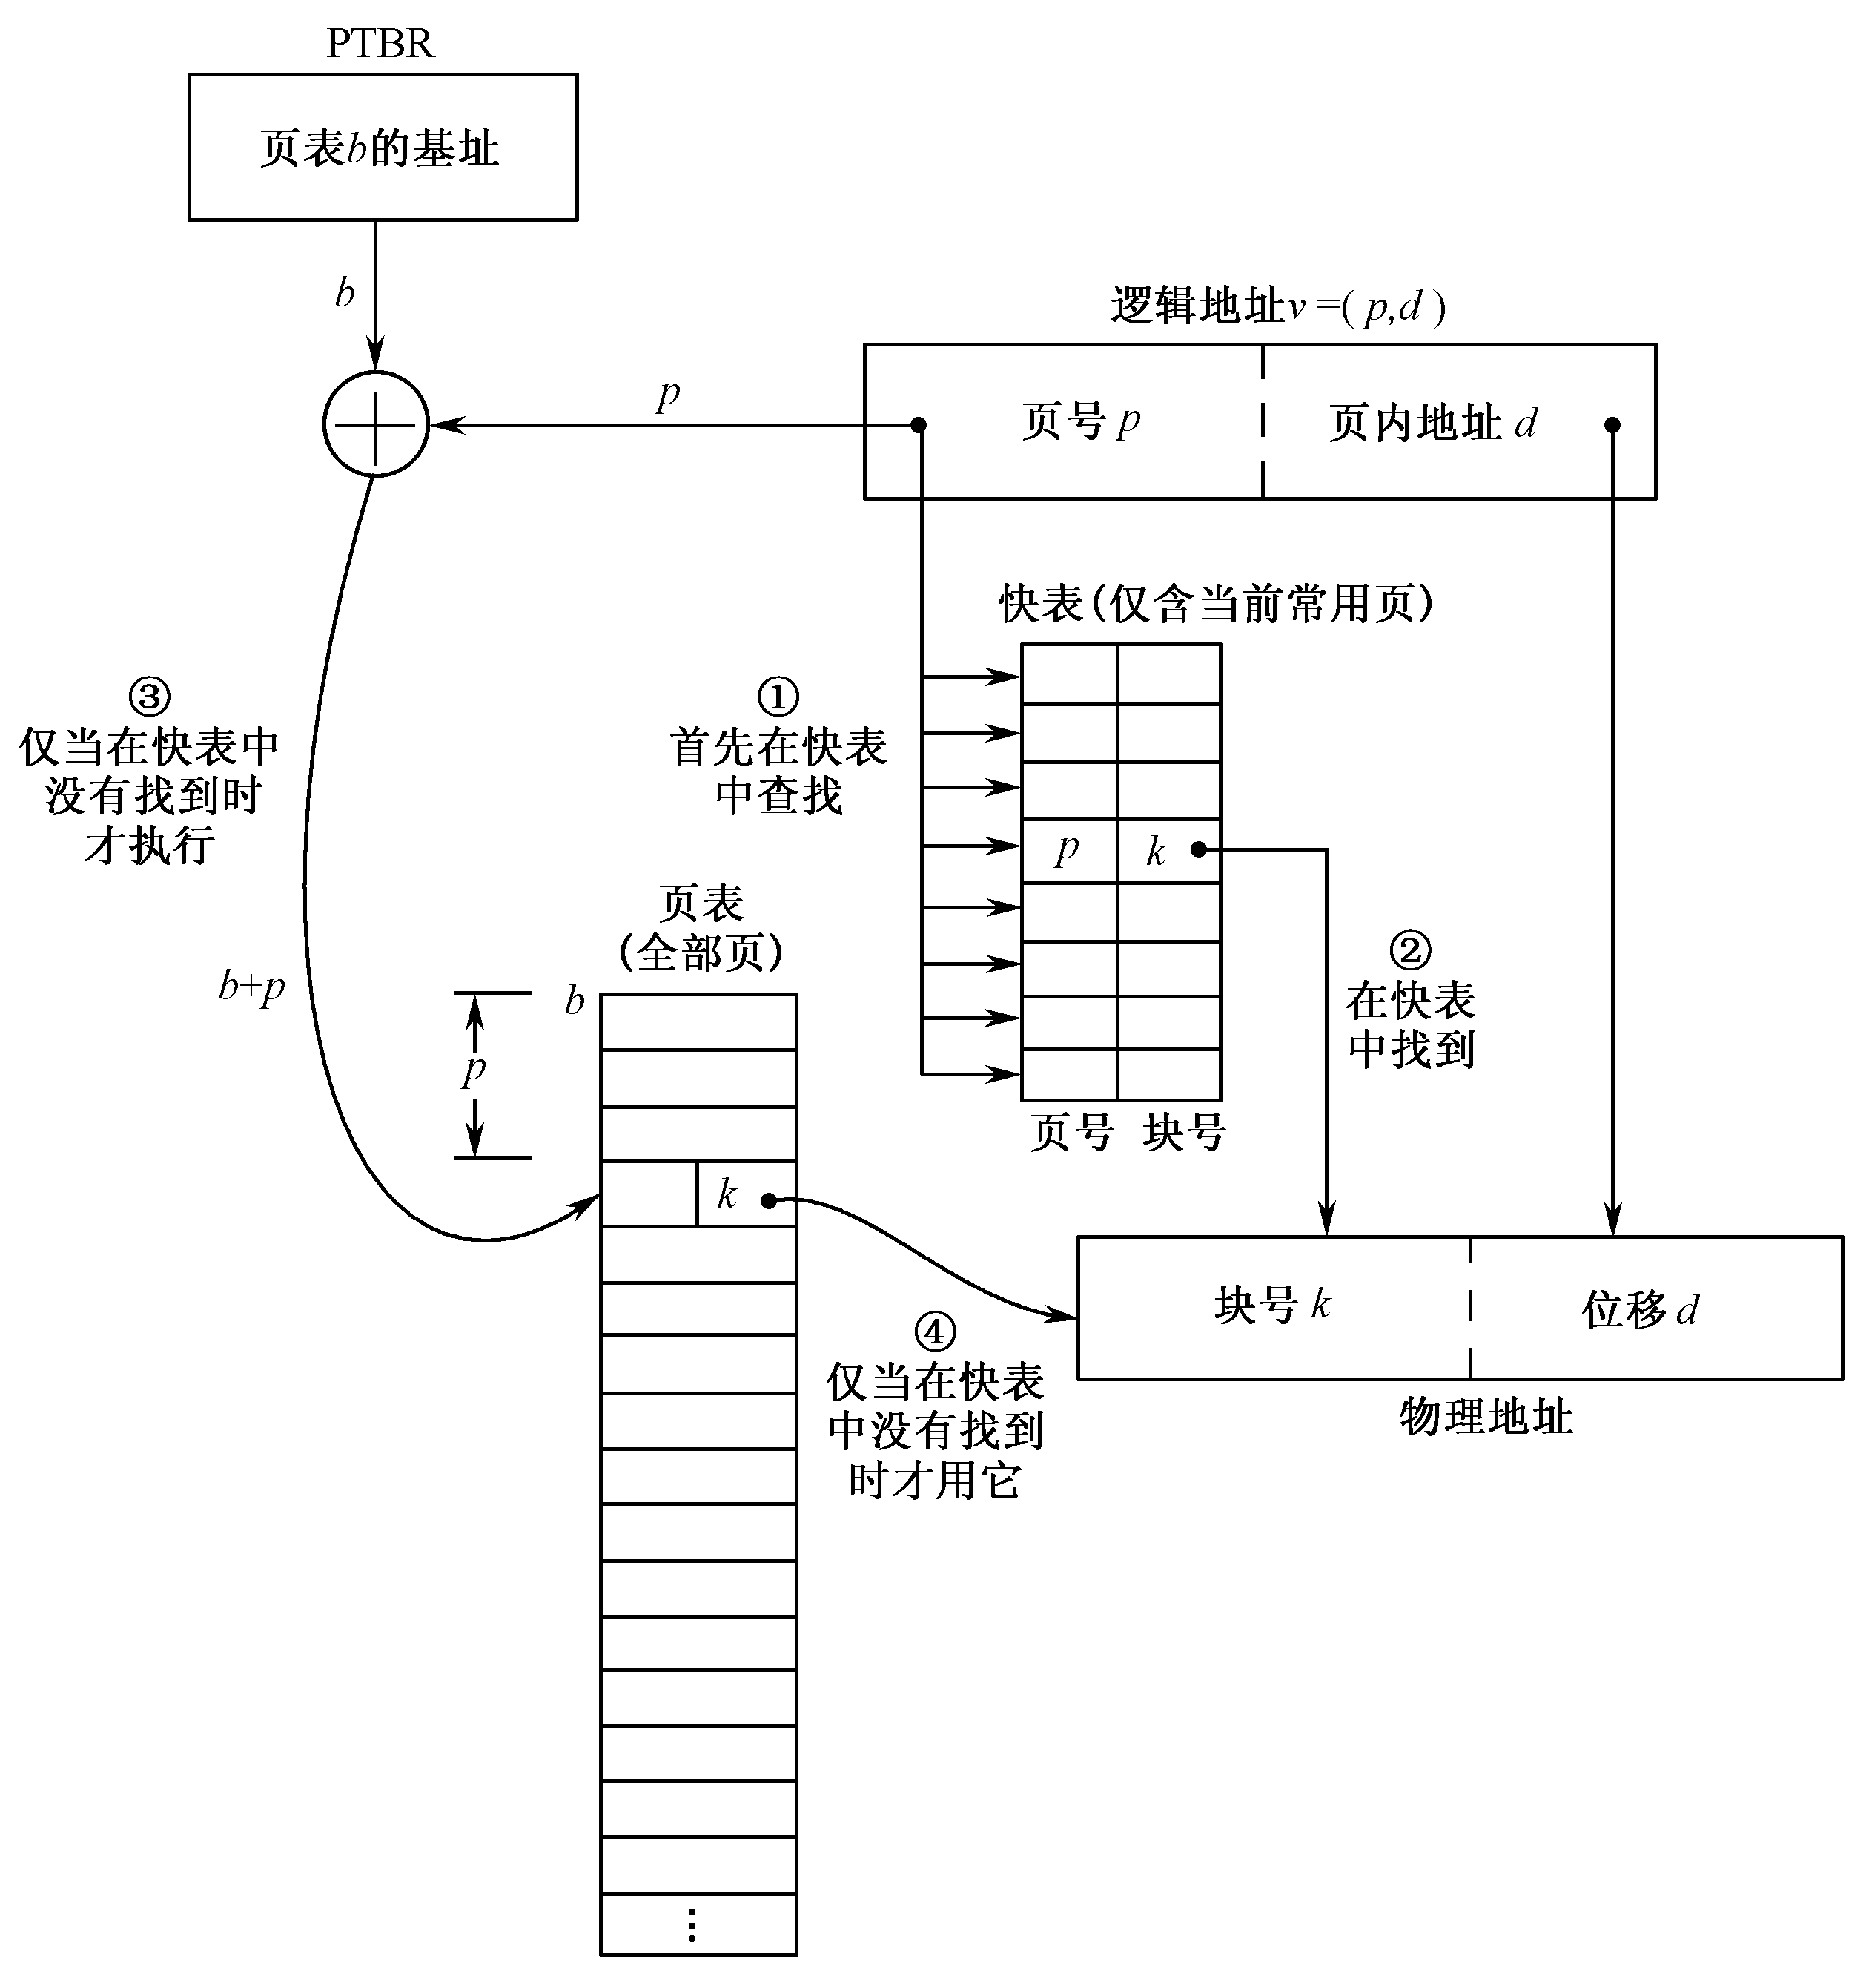
图 利用快表实现地址转换

Slide 76
引入快表后的有效访问时间EAT
00
00
00
00
查找快表需要的时间为 λ
假设访问内存一次需要的时间为t
EAT = t + t = 2t (基本分页存储系统中)
命中率—在联想寄存器中找到页号的百分比，比率与联想寄存器的大小有关，假设为a
引入快表的有效访问时间 (EAT)
EAT = λ * a + (t + λ)(1 – a) + t
快表大小：16-512个页表项。

Slide 77
页表结构
现代的大多数计算机系统，都支持非常大的逻辑地址空间。在这样的环境下，页表就变得非常大，要占用相当大的内存空间。
解决办法：
对页表所需要的内存空间，采用离散分配方式，即页表也分页。
部分页表调入内存
页表结构
两级页表
多级页表
反置页表

Slide 78
两级页表结构
 | 0
 | 1
 | 2
 | 3
 | 4
 | 5
 | 6
 | 7
…
 | 114
 | 115
…
 | 1468
…
内存空间
 | 0# 页表
0 | 1
1 | 4
2 | 6
 | …
1023
0 | 1011
1 | 1078
2
n | 1742
 | 外层页表
 | 1# 页表
0 | 114
1 | 115
2
 | …
1023
 | n# 页表
0 | 1468
1
2
 | …
1023

Slide 79
两级页表
例子（32位逻辑地址空间）
页面大小为4KB时（12位），若采用一级页表结构，应具有20位的页号，即页表项应有1M个；
在采用两级页表结构时，再对页表进行分页，使每页中包含2¹⁰个页表项，最多允许有2¹⁰个页表分页。
地址变换机构上，增设一个外层页表寄存器
外层页号
外层页内地址
页内地址
p₁
p₂
d
31
22
21
12
11

Slide 80
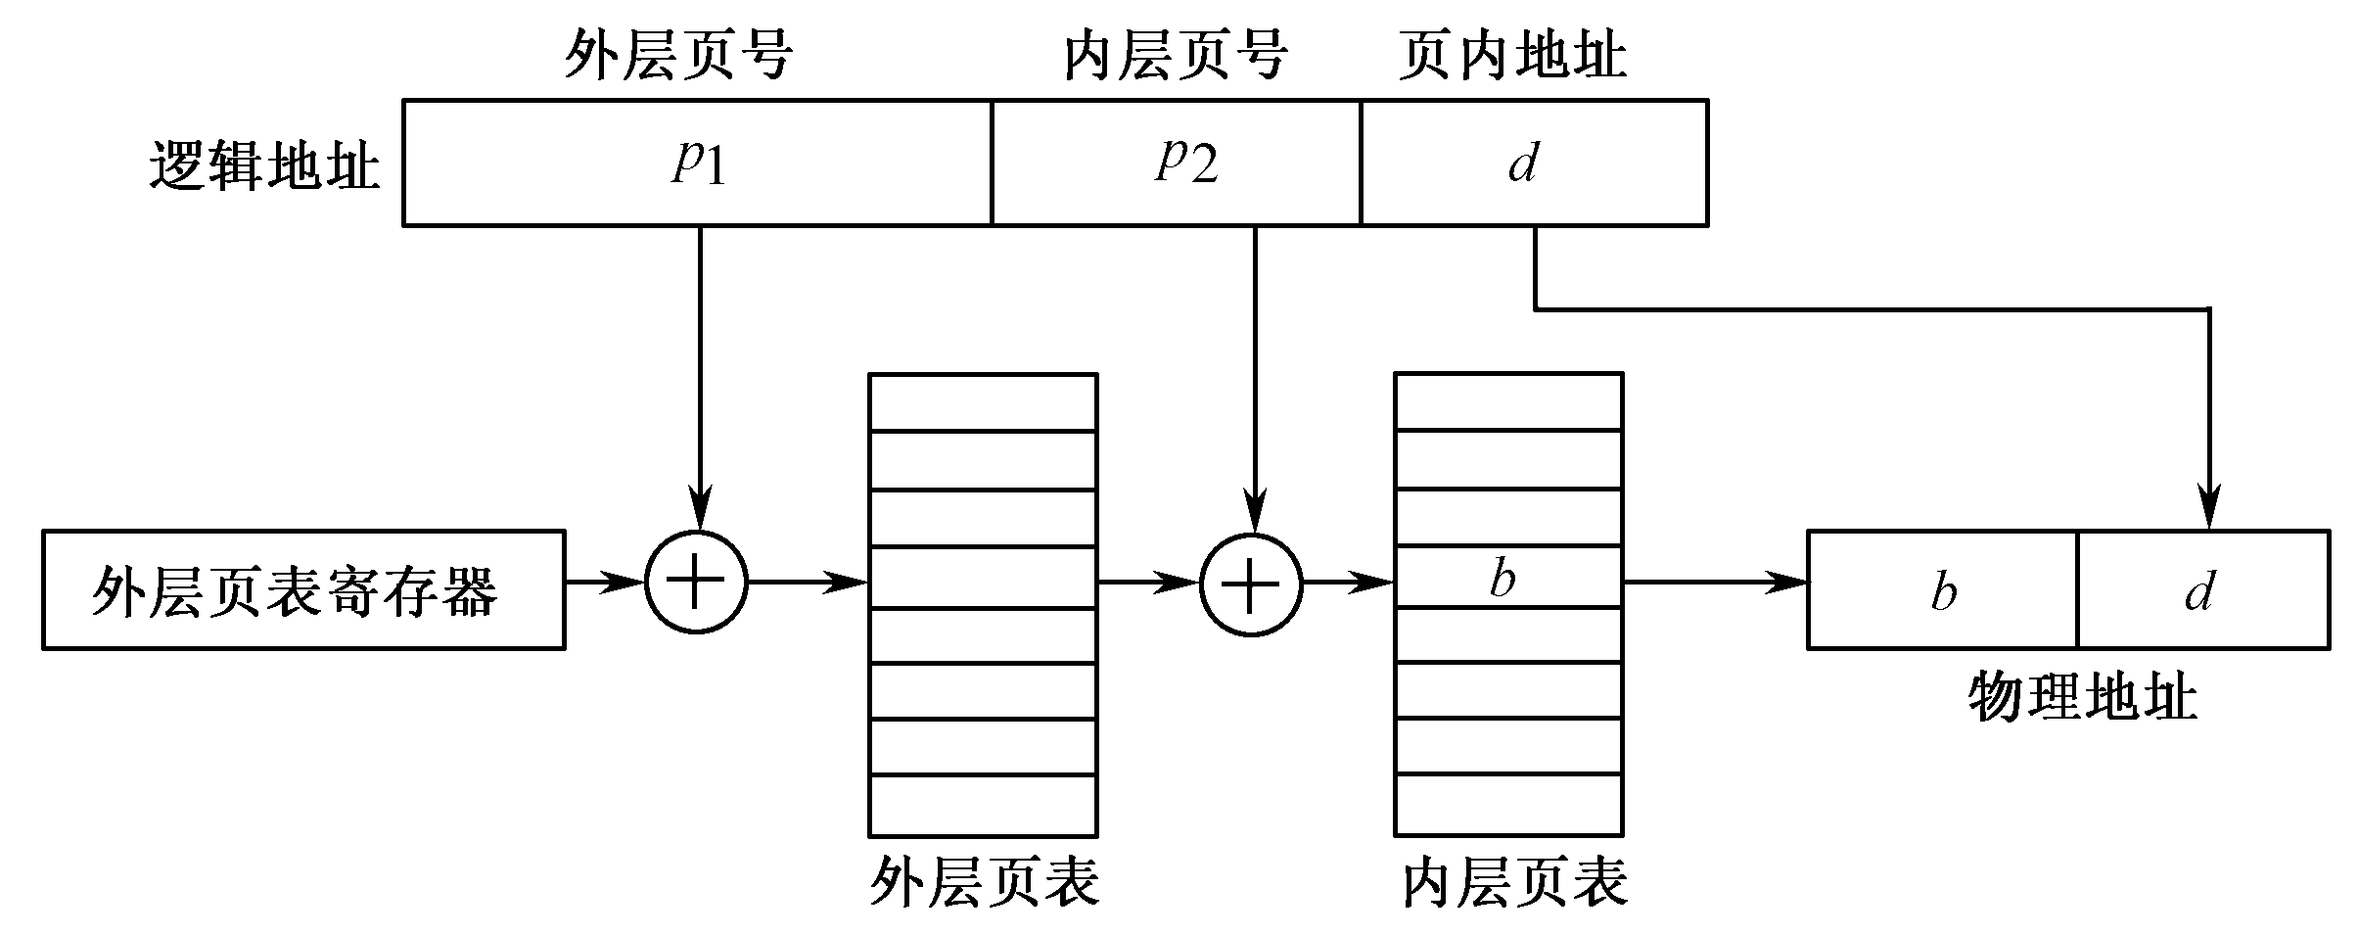
a
r
p1
p2
a
r
图5-20 两级页表结构的地址转换

Slide 81
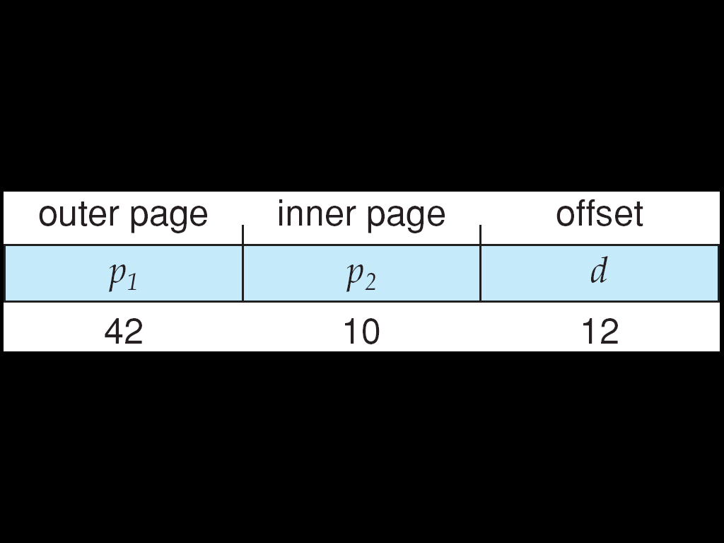
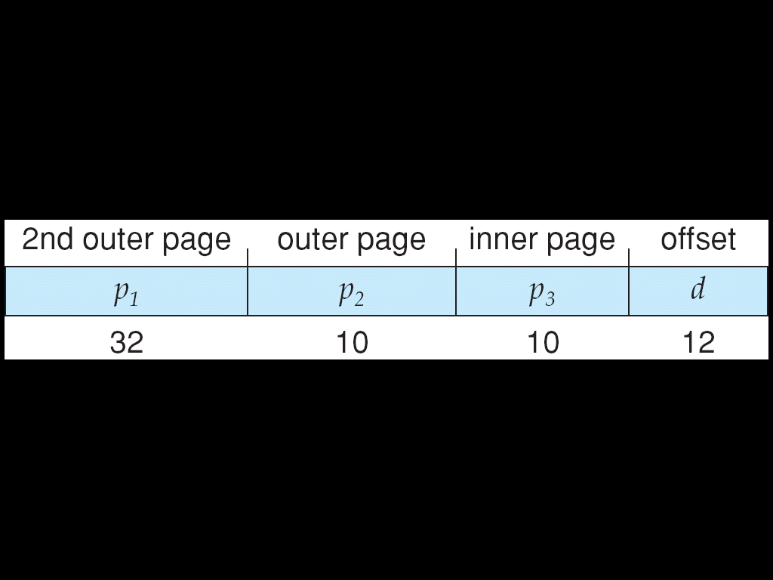
多级页表
对于64位的机器，采用两级页表是否仍可使用？
如果页面大小为4KB，那么还剩下52位，假定物理块大小为4K来划分页表，则余下的42位用于外层页号。此时在外层页表中可能有4096G个页表项，要占用16384GB的连续内存空间，三级页表
使用多级页表

Slide 82
反置页表
为减少页表占用的内存空间，引入反置页表，一个系统一张页表
对每个内存物理块设置一个条目。
每个条目保存在真正内存位置的页的虚拟地址，以及包括拥有这个页的进程的信息。
减少了需要储存每个页表的内存，但是当访问一个页时，增加了寻找页表需要的时间。
可使用哈希表来将查找限制在一个或少数几个页表条目。
AS/400、IBM RISC System 和IBM RT采用

Slide 83
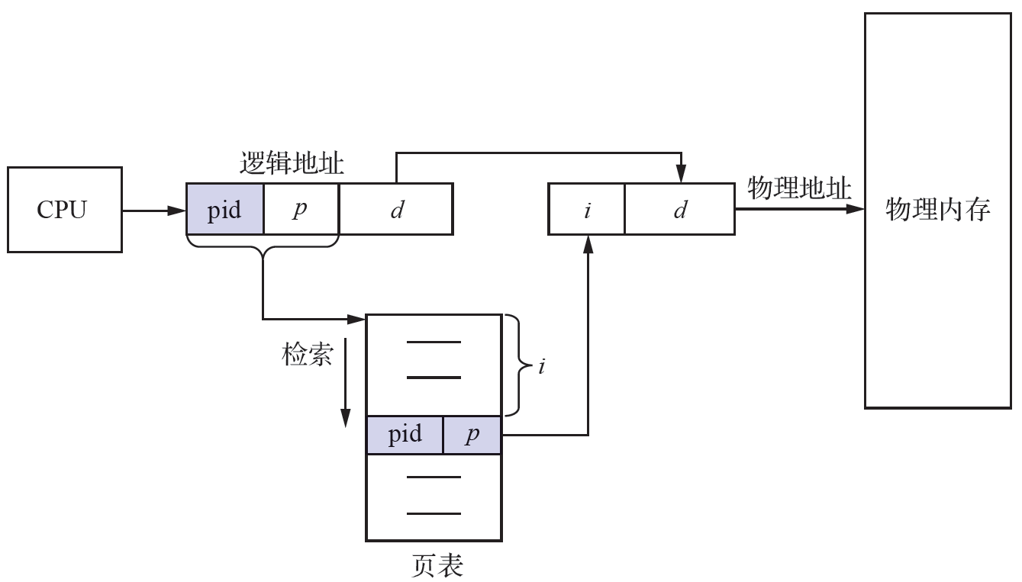
反置页表地址转换机制

Slide 84
内容导航：
5.1 存储器的层次结构
5.2 程序的装入和链接
第5章 存储器管理
5.3 对换与覆盖
主讲：王红玲 主审：汤小丹
5.4 连续分配存储管理方式
5.5 分页存储管理方式
5.6 分段存储管理方式
5.7 基于IA-32/x86-64架构
的内存管理策略

Slide 85
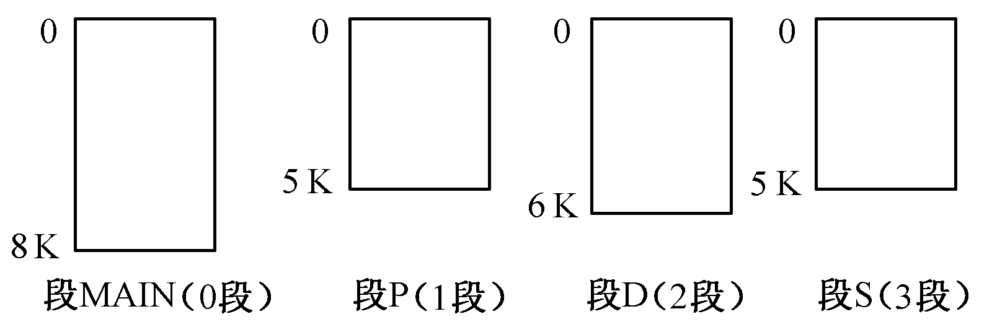
分段存储管理的基本概念
1．分段
每段都有自己的名字和长度。

Slide 86
利用段表实现地址映射
内存空间
 | 0
(MAIN)=0 30K | 4OK
 | 80K
(X)=1 20K
 | 120K
(D)=2 15K
 | 150K
(S)=3 10K
 | 作业空间 (MAIN)=0
0
30K
段表
段号 | 段长 | 基址
0 | 30K | 40K
1 | 20K | 80K
2 | 15K | 120K
3 | 10K | 150K
 | (X)=1
0
20K
 | (D)=2
0
15K
 | (S)=3
0
10K

Slide 87
分段的基本原理
在分段存储管理方式中，作业的地址空间被划分为若干个段，每个段定义了一组逻辑信息。
每个段都有自己的名字，通常用一个段号来代替段名，每个段都从0开始编址，并存储在一段连续的地址空间内
段的长度由相应的逻辑信息组的长度决定，因此各段长度不等。
段号 | 段内地址
31
16
0
15

Slide 88
段表
在分段式存储管理系统中，为每个分段分配一个连续的分区。进程中的各个段可以离散地装入内存中不同的分区中。
类似于分页系统，在系统中为每个进程建立一张段映射表（段表），用于实现从逻辑段到物理内存区的映射。
每个段在表中占有一个表项，记录了该段在内存中的起始地址（基址）和段的长度。
段表保存在内存中，由控制寄存器保存其地址。

Slide 89
分段系统的地址变换过程
S>TL
段表寄存器
段号S
段内地址d
段表始址 | 段表长度TL
>
越界
2 | 100
有效地址
+
+
段号
段长
基址
0
1K | 6K
600 | 4K
500 | 8K
200 | 9200
8292
物理地址
1
2
3
8K
8292
8692
主存

Slide 90
分页和分段的主要区别
 | 分页 | 分段
信息单位 | 页（物理单位） | 段（逻辑单位）
信息完整性 | 离散分配（不易共享） | 意义相对完整（有利共享）
大小 | 固定，由系统决定 | 不固定，由程序员决定
地址空间 | 一维（编译后逻辑地址） | 二维（编译后段号、段内地址）

Slide 91


信息共享
分段的一个突出优点，是易于实现段的共享，即允许若干个进程共享一个或多个分段，且对段的保护也十分简单易行。
在分页系统中，虽然也能实现程序和数据的共享，但远不如分段系统来得方便。
可重入代码（纯代码）：一种允许多个进程同时访问的代码。

Slide 92
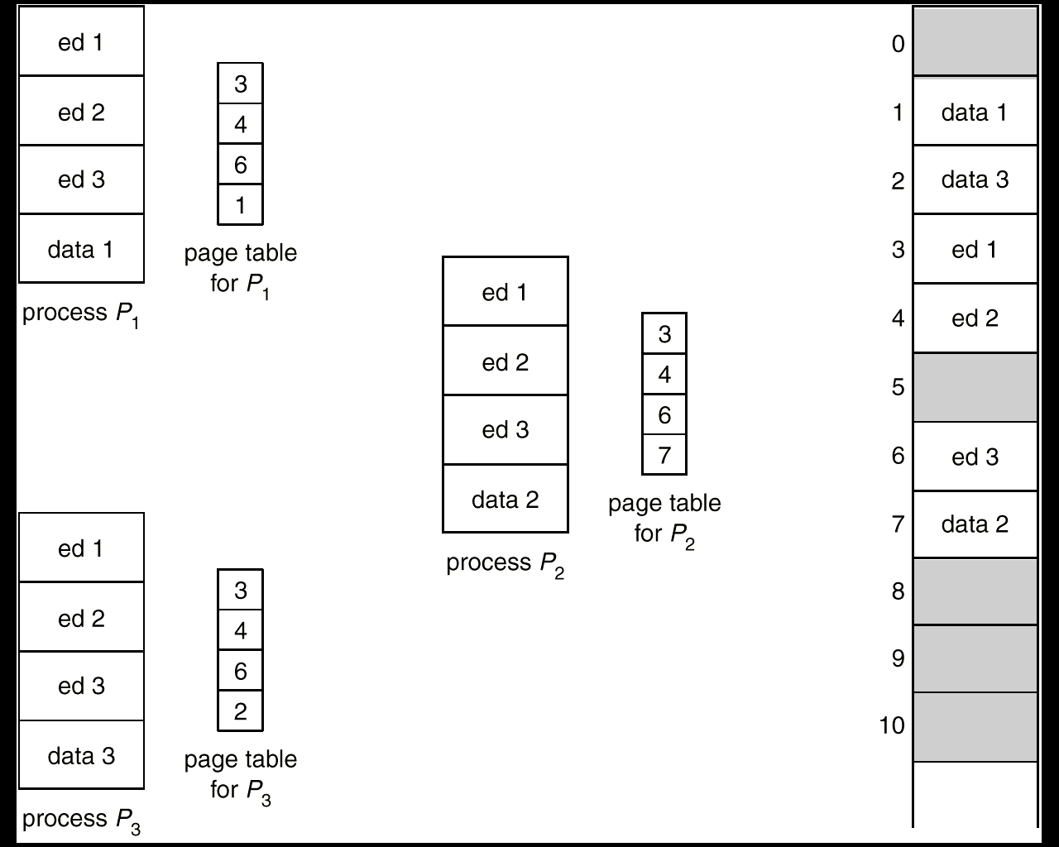
信息共享：一个共享页的例子（不易凑巧实现）

Slide 93
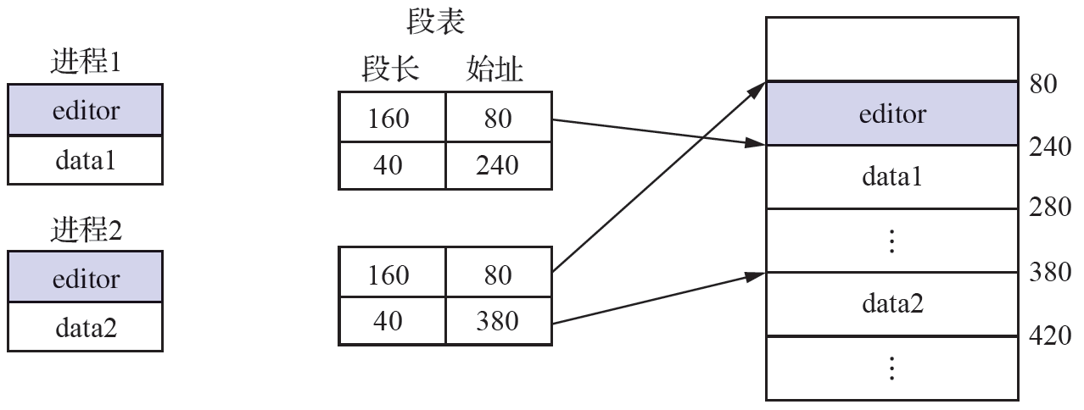
信息共享：一个共享段的例子

Slide 94
段页式存储管理方式（先分段，后分页）
基本原理：
分段和分页原理的结合，即先将用户程序分成若干段，再把每个段分成若干个页，并为每个段赋予一个段名。
优点：
既有分段系统的便于实现、可共享、易于保护、可动态链接；
又能像分页系统，很好地解决内存的外部碎片问题。
代价：内碎片增加

Slide 95
作业地址空间和地址结构
主程序段
子程序段
数据段
0
0
0
4K
4K
4K
8K
8K
8K
12K
10K
15K
12K
16K
(a)
段号S | 段内页号P | 段内地址W
(b)

Slide 96
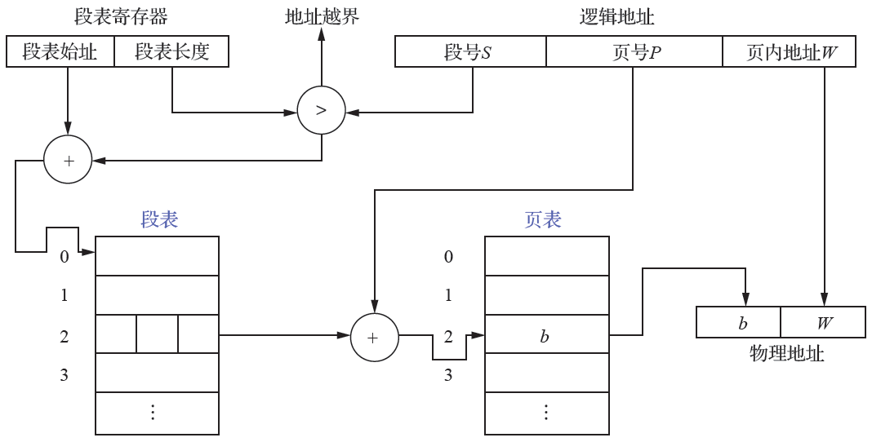
段页式存储管理方式的地址变换过程

Slide 97
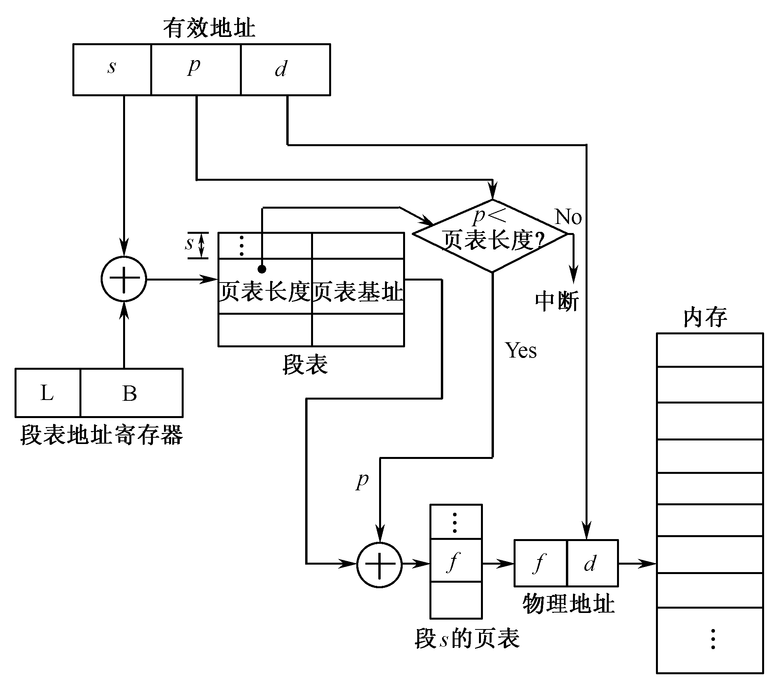

Slide 98
内容导航：
5.1 存储器的层次结构
5.2 程序的装入和链接
第5章 存储器管理
5.3 对换与覆盖
主讲：王红玲 主审：汤小丹
5.4 连续分配存储管理方式
5.5 分页存储管理方式
5.6 分段存储管理方式
5.7 基于IA-32/x86-64架构
的内存管理策略

Slide 99

IA-32架构下的内存管理
分为两部分：分段和分页
工作方案：
01
02
03
CPU生成逻辑地址，并将其交给分段单元
分段单元为每个逻辑地址生成一个线性地址（分页或分段地址）
将线性地址交给分页单元，以生成内存的物理地址

Slide 100
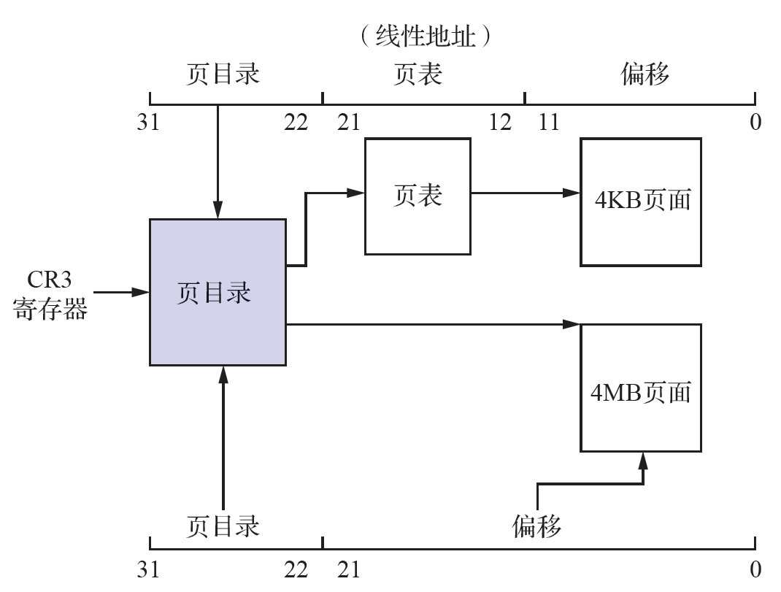
IA-32架构的分页（二级分页）

Slide 101
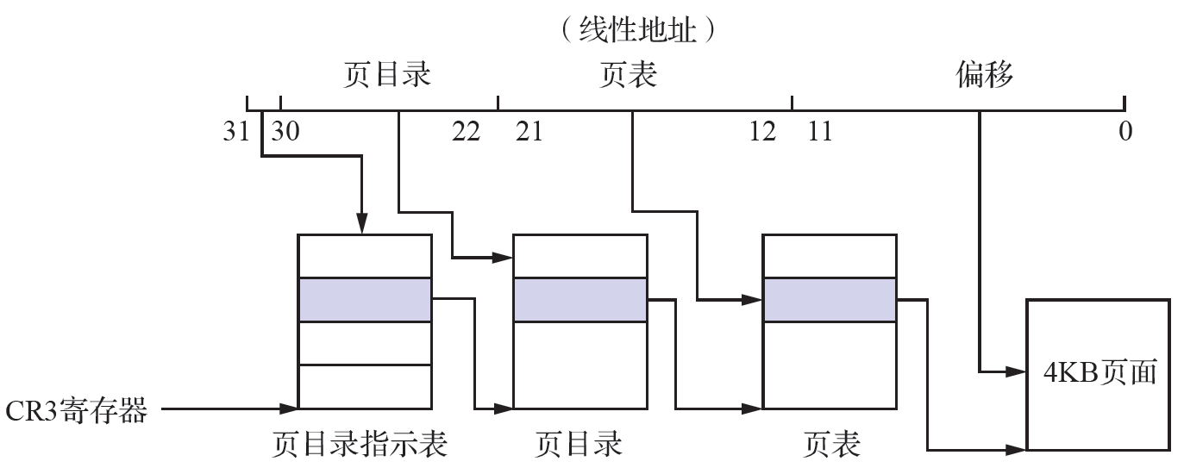
IA-32架构的分页（三级分页）
针对64位的硬件平台，二级分页不合适
Linux采用了适合32和64位架构的三级分页模式
采用页地址扩展PAE，可访问大于4GB的物理地址空间

Slide 102
IA-32X86-64架构的地址架构的分页（三级分页）
64位的地址空间意味着寻址的内存达到264B，即大于16EB（1EB = 220TB）。
目前采用四级分页模式，支持48位虚地址，它的页面大小可为4KB、2MB或1GB。
能够采用PAE，系统虚拟地址的大小为48位，可支持52位的物理地址（4096TB）。

Slide 103
学而时习之（第5章总结）
第1章 | 操作系统引论
第2章 | 进程的描述与控制
第3章 | 处理机调度与死锁
第4章 | 进程同步
第5章 | 存储器管理
第6章 | 虚拟存储器
第7章 | 输入/输出系统
第8章 | 文件管理
第9章 | 磁盘存储器管理
第10章 | 多处理机操作系统
第11章 | 虚拟化和云计算
第12章 | 保护和安全
本章学习结束

Slide 104
课程思政小讲堂
警惕Windows 10系统安全问题
坚持走自主创新发展国产操作系统之路
2014年10月1日，微软公司在美国旧金山召开新品发布会，对外展示了新一代Windows系统，并将其命名为“Windows 10”。2015年3月18日，微软公司中国官网正式推出Windows 10系统中文介绍页面；7月29日，微软公司发布了Windows 10正式版。
在此背景下，中国信息安全测评中心承担了对Windows 10系统的网络安全审查工作，并于审查过程中发现其存在安全问题，即没有通过审查！
实际上，我们并不排斥引进国外操作系统，但是要求引进的国外操作系统必须完全可控。微软公司首先未向我们提供全部可重构的源代码，即有百万行量级的源代码未对我们开放（这等于是“黑盒子”），那么这部分源代码就无法做“白盒测试”，在这种情况下我们就难以对其安全性、可控性做准确评估。

Slide 105
课程思政小讲堂
警惕Windows 10系统安全问题
坚持走自主创新发展国产操作系统之路
同时Windows 10系统捆绑了可信计算技术和杀毒软件，这也对我国可信计算厂商和国内外信息安全厂商构成了不正当竞争！因此，我们要高度警惕Windows 10系统的安全问题，力求通过自主创新发展国产操作系统。
此外，考虑到我国的超级计算机、知名互联网企业等均采用了开源Linux系统这一基础软件，且经过实践检验证明其切实可行。
因此，我们应该深刻理解“国产操作系统才是安全可控国产信息技术体系的核心”这一关键点，基于开源Linux系统，依靠各方力量创新发展安全可靠、自主可控的国产操作系统。

Slide 106
学 习 进 步 ！
经典教材《计算机操作系统》最新版
作者：汤小丹、王红玲、姜华、汤子瀛

